Slide 1
Linux内核模块开发

Slide 2
认识模块
什么是模块
使用模块的好处
模块和应用程序的区别
Notes:
Linux有一个很好的特性：
内核提供的特性可在运行时进行扩展。这意味着当系统启动并运行时，我们可以向内核添加功能（当然也可以移除功能）。
内核模块的概念：
可在运行时添加到内核中的代码被称为“模块”。
Linux内核支持好几种模块类型，包括但不限于设备驱动程序(文件系统模块、协议模块)。
每个模块由目标代码组成（没有连接成一个完整的可执行程序）。
上面的内核功能划分图展示了内核中负责特定任务的几个重要的模块类型，但这远远不是全部，因为Linux中越来越多的功能正在被模块化。
模块化的好处：
1、减小内核体积，因为模块本身不被编译到内核镜像里面。
2、可以在内核中添加或删除功能而不用重新编译内核

Slide 3
模块加载和卸载
模块加载函数init_module
模块所使用资源的分配与释放
模块卸载函数cleanup_module
显式指定加载和卸载函数

Slide 4
一个简单的Linux内核模块
1 #include <linux/init.h>
2 #include <linux/module.h>
3 MODULE_LICENSE("Dual BSD/GPL");
4 static int hello_init(void)
5 {
6 printk(KERN_ALERT " Hello World enter\n");
7 return 0;
8 }
9 static void hello_exit(void)
10 {
11 printk(KERN_ALERT " Hello World exit\n ");
12 }
13 module_init(hello_init);
14 module_exit(hello_exit);
15
16 MODULE_AUTHOR("Song Baohua");
17 MODULE_DESCRIPTION("A simple Hello World Module");

Slide 5
Linux内核模块的程序结构
模块加载函数（必须）
模块卸载函数（必须）
模块许可证声明（必须）
  大多数情况下，内核模块应遵循GPL兼容许可权。Linux 2.6内核模块最常见的是以MODULE_LICENSE( "Dual BSD/GPL" )语句声明模块采用BSD/GPL双LICENSE。
模块参数（可选）。
模块导出符号（可选）
模块作者等信息声明（可选）

Slide 6
模块参数
module_param(参数名,参数类型,参数读/写权限)
  module_param (myshort, short, 0000);
  MODULE_PARM_DESC (myshort, "A short integer");
  module_param (myint, int, 0000);
  MODULE_PARM_DESC (myint, "An integer");
# insmod hello.ko myshort=55 myint=456

Slide 7
导出符号
Linux 2.6的“/proc/kallsyms”文件对应着内核符号表，它记录了符号以及符号所在的内存地址。
模块可以使用如下宏导出符号到内核符号表：
EXPORT_SYMBOL(符号名);
EXPORT_SYMBOL_GPL(符号名);

Slide 8
模块的编译和装载
编译模块都需要什么
模块工具insmod,rmmod,lsmod,modprobe,modinfo

Slide 9
Linux字符设备驱动结构

Slide 10
设备驱动介绍
设备驱动可以分为下面三类
  字符设备驱动
  块设备驱动
  网络设备驱动

Slide 11
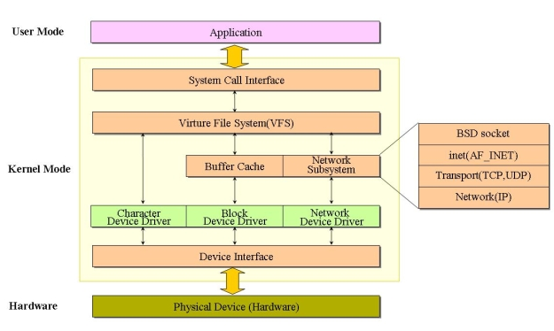
设备驱动在内核中的结构

Slide 12
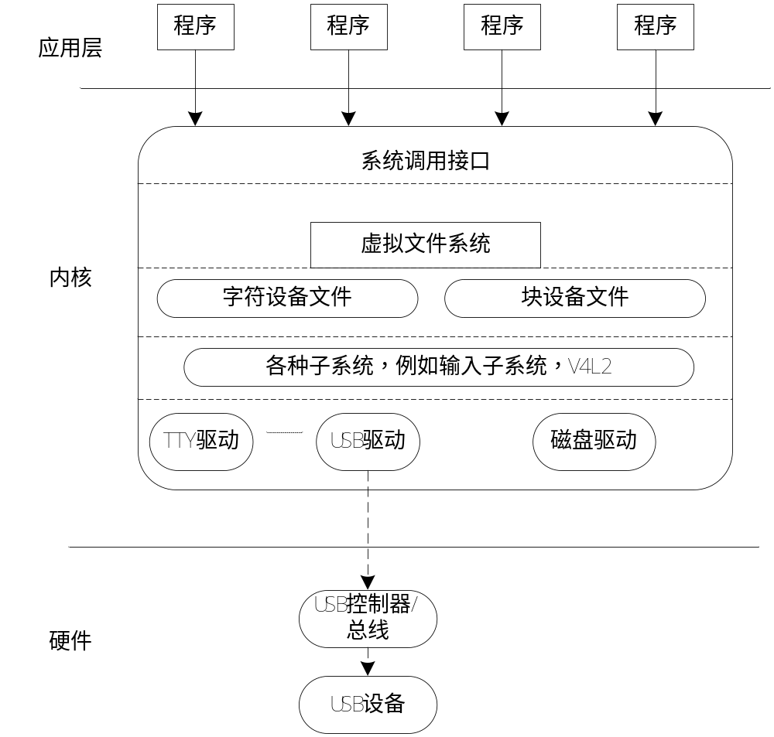
设备驱动在内核中的结构(cont.)

Slide 13
Linux字符设备驱动基础
驱动注册与初始化
  主设备号和次设备号
  设备名
设备操作集合struct file_operations
  对设备的具体操作
注册字符设备
  关联设备号和设备操作集合

Slide 14
设备名与主次设备号
设备号
  包括主次设备号
  主设备号区分设备类型
  次设备号区分同一个类型的多个设备
  常见于多个串口，硬盘分区等
mknod 创建设备文件:
  mknod /dev/mydevice c 254 0
open、close等操作/dev/下设备文件，内核根据设备文件的设备号找到对应驱动程序
设备号可以分为静态申请和动态申请

Slide 15
申请设备号
静态申请 register_chrdev_region
动态申请 alloc_chrdev_region
动态分配主设备号的优缺点
/proc/devices和lsmod

Slide 16
注册字符设备
struct cdev ?
cdev_init
cdev_add
cdev_del

Slide 17
file_operations结构分析
include/linux/fs.h
struct file_operations {
struct module *owner;
loff_t (*llseek) (struct file *, loff_t, int);
ssize_t (*read) (struct file *, char __user *, size_t, loff_t *);
ssize_t (*write) (struct file *, const char __user *, size_t, loff_t *);
unsigned int (*poll) (struct file *, struct poll_table_struct *);
long (*unlocked_ioctl) (struct file *, unsigned int, unsigned long);
int (*mmap) (struct file *, struct vm_area_struct *);
int (*open) (struct inode *, struct file *);
int (*release) (struct inode *, struct file *);
……
};
定义了针对文件的一系列操作方法

Slide 18
file_operations（cont.）
int(*open)(struct inode*,struct file *)
  统计计数，检查错误
  申请资源
  识别次设备号，如果必要，更新f_op指针
int(*release)(struct inode*,struct file*)
  open逆操作

Slide 19
file_operations（cont.）
ssize_t (*read)(struct file*,char *,size_t,loff_t*)
  用户空间和内核空间数据交互
  用户空间指针和内核指针
  驱动调用copy_to_user()将数据返回给用户
ssize_t(*write)(struct file*,const char*,size_t,loff_t*)
  调用copy_from_user()将用户数据拷贝到内核空间buffer

Slide 20
file_operations（cont.）
int (*mmap)(struct file*, struct vm_area_struct*)
  驱动中提供该方法用于支持用户mmap操作
  用户将设备内存区映射到进程的地址空间，直接操作该物理内存提高效率
  典型例子：framebuffer，sound，capture等驱动

Slide 21
file_operations（cont.）
long (*unlocked_ioctl)(struct file*, unsigned int cmd, unsigned long arg)
  驱动程序一般需支持通过ioctl实现各种控制与参数设置，如串口可设置波特率等多参数
  cmd变量存放命令，驱动代码根据cmd里面的值进行switch-case处理分支
  arg存放参数，如为整数，可直接使用。如为指针，驱动程序首先要检查指针的合法性
    int access_ok(int type, const void *addr, unsigned long size); 检查通过后可以使用
  驱动程序还可通过int capable(int capability)函数来确定调用进程是否有权执行操作

Slide 22
怎样使用ioctl
用户系统调用：
int ioctl(int fd, int cmd, ...);
cmd命令码格式
  用户空间与Linux内核中定义需一致：
___________________________________
| 设备类型 | 序列号 | 方向 |数据尺寸|
|---------- |-------- |------ |--------|
| 8 bit | 8 bit |2 bit |8~14 bit|

Slide 23
ioctl权能和受限操作
驱动程序的访问控制采用linux文件系统的权限机制
可以采用权能机制来控制特殊的操作权限
通过int capable(int capability);函数来检查调用进程权限

Slide 24
用ioctl控制驱动程序实例分析
long scull_ioctl(struct file *filp, unsigned int cmd, unsigned long arg)
{
int err = 0, tmp;
int retval = 0;
if (_IOC_DIR(cmd) & _IOC_READ)
err = !access_ok(VERIFY_WRITE, (void __user *)arg, _IOC_SIZE(cmd));
else if (_IOC_DIR(cmd) & _IOC_WRITE)
err = !access_ok(VERIFY_READ, (void __user *)arg, _IOC_SIZE(cmd));
if (err) return -EFAULT;

Slide 25
用ioctl控制驱动程序实例分析
switch(cmd) {
case SCULL_IOCSQUANTUM: /* Set: arg points to the value */
if (! capable (CAP_SYS_ADMIN))
return -EPERM;
retval = __get_user(scull_quantum, (int __user *)arg);
break;
case SCULL_IOCTQUANTUM: /* Tell: arg is the value */
if (! capable (CAP_SYS_ADMIN))
return -EPERM;
scull_quantum = arg;
break;
case SCULL_IOCGQUANTUM: /* Get: arg is pointer to result */
retval = __put_user(scull_quantum, (int __user *)arg);
break;

Slide 26
模块加载与卸载函数模板
static int _ _init xxx_init(void) //设备驱动模块加载函数
{
...
register_chrdev_region(xxx_dev_no, 1, DEV_NAME);
cdev_init(&xxx_cdev, &xxx_fops); //初始化cdev
xxx_cdev.owner = THIS_MODULE;
ret = cdev_add(&xxx_cdev, xxx_dev_no, 1); //注册字符设备
...
}
static void _ _exit xxx_exit(void) /*设备驱动模块卸载函数*/
{
cdev_del(&xxx_cdev); //注销字符设备
unregister_chrdev_region(xxx_dev_no, 1); //释放占用的设备号
}

Slide 27
读、写、I/O控制函数模板
/* 读设备*/
ssize_t xxx_read(struct file *filp, char _ _user *buf, size_t count, loff_t*f_pos)
{
…
copy_to_user(buf, ..., ...);
…
}
/* 写设备*/
ssize_t xxx_write(struct file *filp, const char _ _user *buf, size_t count, loff_t *f_pos)
{
...
copy_from_user(..., buf, ...);
...
}

Slide 28
读、写、I/O控制函数模板
long xxx_ioctl(struct file *filp, unsigned int cmd, unsigned long arg)
{
...
switch (cmd) {
case XXX_CMD1:
...
break;
case XXX_CMD2:
...
break;
default: /* 不能支持的命令 */
return - EINVAL;
}
return 0;
}

Slide 29
Linux设备驱动中的并发控制

Slide 30
并发控制的概念
并发（concurrency）指的是多个执行单元同时、并行被执行，而并发的执行单元对共享资源（硬件资源和软件上的全局变量、静态变量等）的访问则很容易导致竞态（race conditions）

Slide 31
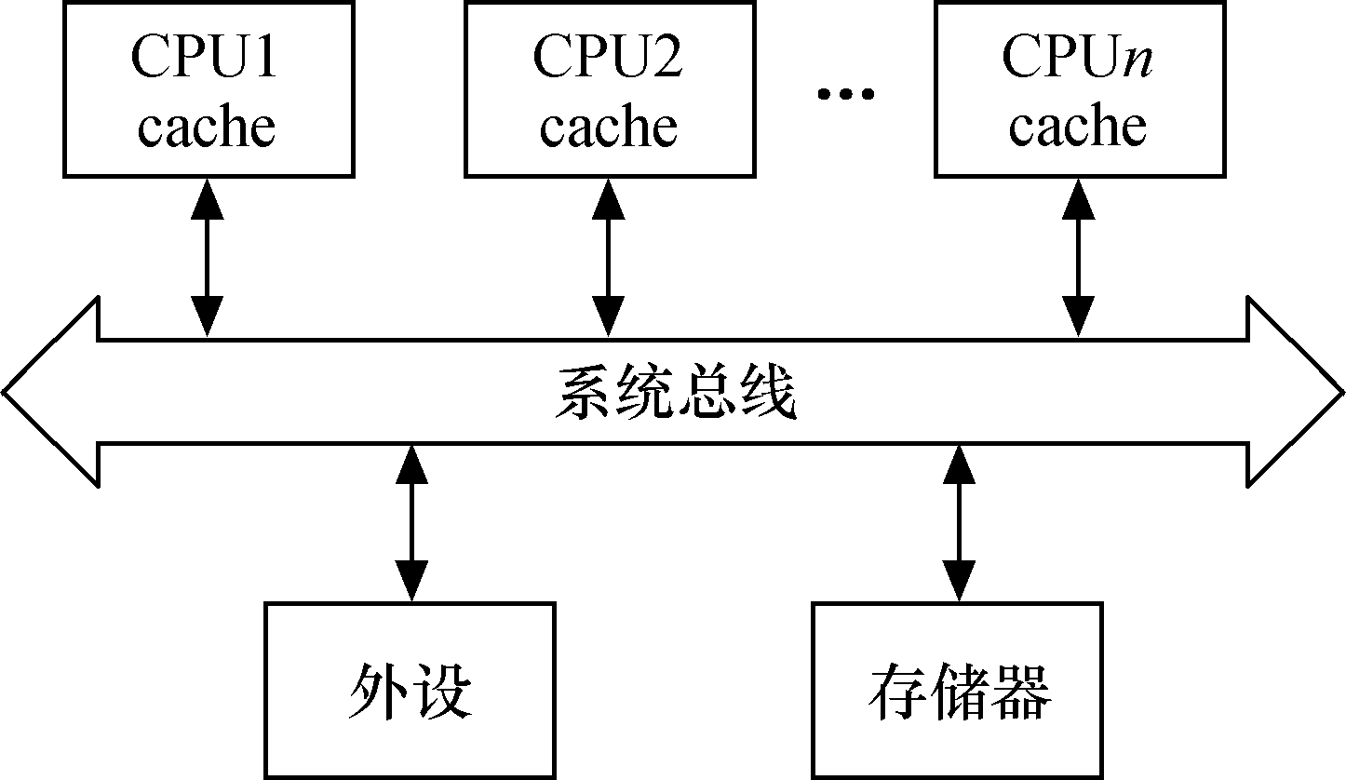
竞态发生的情况
对称多处理器（SMP）的多个CPU

Slide 32
竞态发生的情况（cont.）
单CPU内进程与抢占它的进程
  Linux 2.6内核支持抢占调度，一个进程在内核执行的时候可能被另一高优先级进程打断，进程与抢占它的进程访问共享资源的情况类似于SMP的多个CPU。
中断（硬中断、软中断、Tasklet、底半部）与进程之间
  中断可以打断正在执行的进程，如果中断处理程序访问进程正在访问的资源，则竞态也会发生。

Slide 33
解决竞态问题的途径
保证对共享资源的互斥访问，所谓互斥访问是指一个执行单元在访问共享资源的时候，其他的执行单元被禁止访问。
访问共享资源的代码区域称为临界区（critical sections），临界区需要被以某种互斥机制加以保护。
互斥机制
  中断屏蔽
  原子操作
  自旋锁
  信号量

Slide 34
中断屏蔽
中断屏蔽的使用方法
注意：local_irq_disable()和local_irq_enable()都只能禁止和使能本CPU内的中断，因此，并不能解决SMP多CPU引发的竞态
local_irq_disable() /* 屏蔽中断 */
. . .
critical section /* 临界区*/
. . .
local_irq_enable() /* 开中断*/

Slide 35
原子操作
实现方法参见include/asm/atomic.h
整型原子操作
  设置原子变量的值
    void atomic_set(atomic_t *v, int i); /* 设置原子变量的值为i */
    atomic_t v = ATOMIC_INIT(0); /* 定义原子变量v并初始化为0 */
  获取原子变量的值
    atomic_read(atomic_t *v); /* 返回原子变量的值*/
  原子变量加/减
    void atomic_add(int i, atomic_t *v); /* 原子变量增加i */
    void atomic_sub(int i, atomic_t *v); /* 原子变量减少i */
  原子变量自增/自减
    void atomic_inc(atomic_t *v); /* 原子变量增加1 */
    void atomic_dec(atomic_t *v); /* 原子变量减少1 */

Slide 36
原子操作(cont.)
  操作并测试
    int atomic_inc_and_test(atomic_t *v);
    int atomic_dec_and_test(atomic_t *v);
    int atomic_sub_and_test(int i, atomic_t *v);
    上述操作对原子变量执行自增、自减和减操作后（注意没有加）测试其是否为0，为0返回true，否则返回false。
  操作并返回
    int atomic_add_return(int i, atomic_t *v);
    int atomic_sub_return(int i, atomic_t *v);
    int atomic_inc_return(atomic_t *v);
    int atomic_dec_return(atomic_t *v);
    上述操作对原子变量进行加/减和自增/自减操作，并返回新的值。

Slide 37
原子操作(cont.)
  设置位
    void set_bit(nr, void *addr);
    上述操作设置addr地址的第nr位，所谓设置位即是将位写为1。
  清除位
    void clear_bit(nr, void *addr);
    上述操作清除addr地址的第nr位，所谓清除位即是将位写为0。
  改变位
    void change_bit(nr, void *addr);
    上述操作对addr地址的第nr位进行反置。
  测试位
    test_bit(nr, void *addr);
    上述操作返回addr地址的第nr位。

Slide 38
原子操作(cont.)
测试并操作位
  int test_and_set_bit(nr, void *addr);
  int test_and_clear_bit(nr, void *addr);
  int test_and_change_bit(nr, void *addr);
  上述test_and_xxx_bit(nr, void *addr)操作等同于执行test_bit(nr, void *addr)后再执行xxx_bit(nr, void *addr)。

Slide 39
使用原子变量实现设备只能被一个进程打开
1 static atomic_t xxx_available = ATOMIC_INIT(1); /*定义原子变量*/
2
3 static int xxx_open(struct inode *inode, struct file *filp)
4 {
5 ...
6 if (!atomic_dec_and_test(&xxx_available)) {
7 atomic_inc(&xxx_available);
8 return - EBUSY; /*已经打开*/
9 }
10 ...
11 return 0; /* 成功 */
12 }
13
14 static int xxx_release(struct inode *inode, struct file *filp)
15 {
16 atomic_inc(&xxx_available); /* 释放设备 */
17 return 0;
18 }

Slide 40
自旋锁
定义自旋锁
  spinlock_t lock;
初始化自旋锁
  spin_lock_init(&lock)
获得自旋锁
  spin_lock(&lock)
    如果能够立即获得锁，它就马上返回，否则，它将自旋在那里
  spin_trylock(&lock)
    该宏尝试获得自旋锁lock，如果能立即获得锁，它获得锁并返回真，否则立即返回假
释放自旋锁
  spin_unlock(&lock)

Slide 41
自旋锁(cont.)
防止中断和底半部的影响
  spin_lock_irq() = spin_lock() + local_irq_disable()
  spin_unlock_irq() = spin_unlock() + local_irq_enable()
  spin_lock_irqsave() = spin_lock() + local_irq_save()
  spin_unlock_irqrestore() = spin_unlock() + local_irq_restore()
  spin_lock_bh() = spin_lock() + local_bh_disable()
  spin_unlock_bh() = spin_unlock() + local_bh_enable()

Slide 42
自旋锁使用注意事项
自旋锁实际上是忙等锁
自旋锁可能导致系统死锁
自旋锁锁定期间不能调用可能引起进程调度的函数

Slide 43
使用自旋锁实现设备只能被一个进程打开
1 int xxx_count = 0;/*定义文件打开次数计数*/
2
3 static int xxx_open(struct inode *inode, struct file *filp)
4 {
5 ...
6 spin_lock(&xxx_lock);
7 if (xxx_count) { /*已经打开*/
8 spin_unlock(&xxx_lock);
9 return - EBUSY;
10 }
11 xxx_count++;/*增加使用计数*/
12 spin_unlock(&xxx_lock);
13 ...
14 return 0; /* 成功 */
15 }
16
17 static int xxx_release(struct inode *inode, struct file *filp)
18 {
19 ...
20 spin_lock(&xxx_lock);
21 xxx_count--; /*减少使用计数*/
22 spin_unlock(&xxx_lock);
23
24 return 0;
25 }

Slide 44
读写自旋锁
定义和初始化读写自旋锁
  rwlock_t my_rwlock = RW_LOCK_UNLOCKED; /* 静态初始化 */
  rwlock_t my_rwlock;
  rwlock_init(&my_rwlock); /* 动态初始化 */
读锁定
  void read_lock(rwlock_t *lock);
  void read_lock_irqsave(rwlock_t *lock, unsigned long flags);
  void read_lock_irq(rwlock_t *lock);
  void read_lock_bh(rwlock_t *lock);

Slide 45
读写自旋锁（cont.）
读解锁
  void read_unlock(rwlock_t *lock);
  void read_unlock_irqrestore(rwlock_t *lock, unsigned long flags);
  void read_unlock_irq(rwlock_t *lock);
  void read_unlock_bh(rwlock_t *lock);
写锁定
  void write_lock(rwlock_t *lock);
  void write_lock_irqsave(rwlock_t *lock, unsigned long flags);
  void write_lock_irq(rwlock_t *lock);
  void write_lock_bh(rwlock_t *lock);
  int write_trylock(rwlock_t *lock);

Slide 46
读写自旋锁（cont.）
写解锁
  void write_unlock(rwlock_t *lock);
  void write_unlock_irqrestore(rwlock_t *lock, unsigned long flags);
  void write_unlock_irq(rwlock_t *lock);
  void write_unlock_bh(rwlock_t *lock);

Slide 47
读写自旋锁使用
rwlock_t lock; /* 定义rwlock */
rwlock_init(&lock); /* 初始化rwlock */
/* 读时获取锁*/
read_lock(&lock);
... /* 临界资源 */
read_unlock(&lock);
/* 写时获取锁*/
write_lock_irqsave(&lock, flags);
... /* 临界资源 */
write_unlock_irqrestore(&lock, flags);

Slide 48
顺序锁
写顺序锁操作
  获得顺序锁
    void write_seqlock(seqlock_t *sl);
    int write_tryseqlock(seqlock_t *sl);
    write_seqlock_irqsave(lock, flags)
    write_seqlock_irq(lock)
    write_seqlock_bh(lock)
  释放顺序锁
    void write_sequnlock(seqlock_t *sl);
    write_sequnlock_irqrestore(lock, flags)
    write_sequnlock_irq(lock)
    write_sequnlock_bh(lock)

Slide 49
顺序锁（cont.）
读顺序锁操作
  读开始
    unsigned read_seqbegin(const seqlock_t *sl);
    read_seqbegin_irqsave(lock, flags)
  判断是否需要重读
    int read_seqretry(const seqlock_t *sl, unsigned iv);
    read_seqretry_irqrestore(lock, iv, flags)

Slide 50
信号量
信号量是内核中用来保护临界资源的一种
互斥机制
相关头文件 <linux/semaphore.h>
定义信号量
  struct semaphore sem;
初始化信号量
  void sema_init(struct semaphore *sem, int val);
Notes:
init_MUTEX 和 init_MUTEX_LOCKED 在2.6.35之后被取消

Slide 51
信号量（cont.）
信号量的获取
  void down(struct semaphore * sem);
  int down_interruptible(struct semaphore * sem);
  int down_trylock(struct semaphore * sem);
信号量的释放
  void up(struct semaphore * sem);

Slide 52
使用信号量实现设备只能被一个进程打开
2
3 static int xxx_open(struct inode *inode, struct file *filp)
4 {
5 ...
6 if (down_trylock(&xxx_lock)) /* 获得打开锁
7 return - EBUSY; /* 设备忙
8 ...
9 return 0; /* 成功 */
10 }
11
12 static int xxx_release(struct inode *inode, struct file *filp)
13 {
14 up(&xxx_lock); /* 释放打开锁
15 return 0;
16 }

Slide 53
读写信号量
定义和初始化读写信号量
  struct rw_semaphore my_rws; /*定义读写信号量*/
  void init_rwsem(struct rw_semaphore *sem); /*初始化读写信号量*/
读信号量获取
  void down_read(struct rw_semaphore *sem);
  int down_read_trylock(struct rw_semaphore *sem);
读信号量释放
  void up_read(struct rw_semaphore *sem);

Slide 54
读写信号量(cont.)
写信号量获取
  void down_write(struct rw_semaphore *sem);
  int down_write_trylock(struct rw_semaphore *sem);
写信号量释放
  void up_write(struct rw_semaphore *sem);

Slide 55
读写信号量的用法
rw_semaphore rw_sem; /* 定义读写信号量 */
init_rwsem(&rw_sem); /* 初始化读写信号量 */
/* 读时获取信号量 */
down_read(&rw_sem);
... /* 临界资源*/
up_read(&rw_sem);
/* 写时获取信号量 */
down_write(&rw_sem);
... /* 临界资源 */
up_write(&rw_sem);

Slide 56
互斥体
使用方法及场合和信号量一致
初始化
  struct mutex my_mutex;
  mutex_init(&my_mutex);
获取互斥体
  void inline _ _sched mutex_lock(struct mutex *lock);
释放互斥体
  void __sched mutex_unlock(struct mutex *lock);

Slide 57
互斥体(cont.)
mutex的使用方法
struct mutex my_mutex; /* 定义mutex */
mutex_init(&my_mutex); /* 初始化mutex */
mutex_lock(&my_mutex); /* 获取mutex */
.../* 临界资源*/
mutex_unlock(&my_mutex); /* 释放mutex */

Slide 58
Linux设备驱动中的阻塞与非阻塞I/O

Slide 59
阻塞与非阻塞I/O
阻塞操作 指在执行设备操作时，若不能获得资源则进程睡眠。当满足可操作的条件后，内核唤醒进程继续执行。
非阻塞操作 指进程在不能进行设备操作时并不睡眠而是立刻返回结果。

Slide 60
阻塞地读取串口一个字符
char buf;
fd = open("/dev/ttyS1", O_RDWR);
...
res = read(fd,&buf,1); //当串口上有输入时才返回
if(res==1)
printf("%c\n", buf);

Slide 61
非阻塞地读取串口一个字符
char buf;
fd = open("/dev/ttyS1", O_RDWR| O_NONBLOCK);
...
while(read(fd,&buf,1)!=1); //串口上无输入也返回，所以要循环尝试读取串口
printf("%c\n", buf);

Slide 62
等待队列
等待队列 以队列为基础数据结构，与进程调度机制紧密结合，能够用于实现内核中的异步事件通知机制，也可以用来同步对系统资源的访问（如信号量）

Slide 63
等待队列的操作（1）
定义“等待队列头”
  wait_queue_head_t my_queue;
初始化“等待队列头”
  init_waitqueue_head(&my_queue);
定义等待队列
  DECLARE_WAITQUEUE(name, tsk)
添加/移除等待队列
  void fastcall add_wait_queue(wait_queue_head_t *q, wait_queue_t *wait);
  void fastcall remove_wait_queue(wait_queue_head_t *q, wait_queue_t *wait);

Slide 64
等待队列的操作（2）
等待事件
  wait_event(queue, condition)
  wait_event_interruptible(queue, condition)
  wait_event_timeout(queue, condition, timeout)
  wait_event_interruptible_timeout(queue, condition, timeout)
唤醒队列
  void wake_up(wait_queue_head_t *queue);
  void wake_up_interruptible(wait_queue_head_t *queue);

Slide 65
等待队列的操作（3）
在等待队列上睡眠
  sleep_on(wait_queue_head_t *q );
  interruptible_sleep_on(wait_queue_head_t *q );

Slide 66
poll和select操作
进程中调用poll和select操来查询打开的I/O设备文件是否就绪(有资源)
设备驱动操作集合中的 unsigned int (*poll) (struct file *, poll_table *)被调用
通过poll_wait可以向驱动向poll_table结构添加一个等待队列
驱动的poll函数应该返回设备的当前状态
  POLLIN，POLLOUT，POLLRDNORM，POLLERR

Slide 67
应用程序中的轮询编程
int select(int numfds, fd_set *readfds, fd_set *writefds, fd_set *exceptfds, struct timeval *timeout);
  其中readfds、writefds、exceptfds分别是被select()监视的读、写和异常处理的文件描述符集合，numfds的值是需要检查的号码最高的文件描述符加1。timeout参数是一个指向struct timeval类型的指针，它可以使select()在等待timeout时间后若没有文件描述符准备好则返回。

Slide 68
poll()函数典型模板
static unsigned int xxx_poll(struct file *filp, poll_table *wait)
{
unsigned int mask = 0;
struct xxx_dev *dev = filp->private_data; /*获得设备结构体指针*/
...
poll_wait(filp, &dev->r_wait, wait);//加读等待队列头
poll_wait(filp, &dev->w_wait, wait);//加写等待队列头
if (...)//可读
{
mask |= POLLIN | POLLRDNORM; /*标示数据可获得*/
}
if (...)//可写
{
mask |= POLLOUT | POLLWRNORM; /*标示数据可写入*/
}
...
return mask;
}

Slide 69
异步通知的概念与作用
异步通知的意思是：一旦设备就绪，则主动通知应用程序，这样应用程序根本就不需要查询设备状态，这一点非常类似于硬件上“中断”的概念，比较准确的称谓是“信号驱动的异步I/O”。

Slide 70
Linux信号
使用信号进行进程间通信（IPC）是UNIX系统中的一种传统机制，Linux系统也支持这种机制。在Linux系统中，异步通知使用信号来实现。除了SIGSTOP和SIGKILL两个信号外，进程能够忽略或捕获其他的全部信号。
例如：在进程执行时，按下［Ctrl+c］组合键将向其发出SIGINT信号，kill正在运行的进程将向其发出SIGTERM信号
SIGHUP | 1 | 挂起
SIGINT | 2 | 终端中断
SIGQUIT | 3 | 终端退出
… | … | …

Slide 71
信号的接收
在用户程序中，为了捕获信号，可以使用signal()函数来设置对应信号的处理函数，如下所示：
  void (*signal(int signum, void (*handler)(int)) (int) ；

Slide 72
signal()捕获信号范例
void sigterm_handler(int signo)
{
printf("Have caught sig N.O. %d\n", signo);
exit(0);
}
int main(void)
{
signal(SIGINT, sigterm_handler);
signal(SIGTERM, sigterm_handler);
while(1);
return 0;
}

Slide 73
异步通知的应用程序
  应用程序要捕捉SIGIO信号
  signal(SIGIO, handler);
应用程序要指定进程为文件的属主
  fcntl(STDIN_FILENO, F_SETOWN, getpid());
应用程序通过fcntl函数在设备中设置FASYNC标志
  oflags = fcntl(fd, F_GETFL);
  fcntl(fd, F_SETFL, oflags | FASYNC);

Slide 74
异步通知的内核程序
为了使设备支持异步通知机制，驱动程序中涉及以下3项工作。
  支持F_SETOWN命令，能在这个控制命令处理中设置filp->f_owner为对应进程ID。不过此项工作已由内核完成，设备驱动无须处理。
  支持F_SETFL命令的处理，每当FASYNC标志改变时，驱动程序中的fasync()函数将得以执行。因此，驱动中应该实现fasync()函数。
  在设备资源可获得时，调用kill_fasync()函数激发相应的信号。

Slide 75
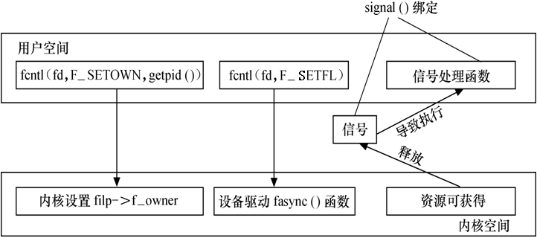
实现图例

Slide 76
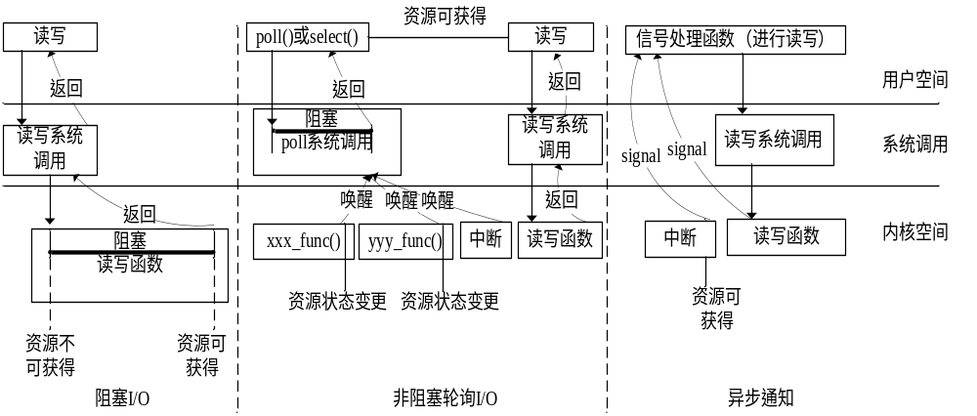
阻塞I/O，poll()非阻塞I/O、异步通知

Slide 77
Linux中断机制

Slide 78
Linux内核中断子系统
体系结构对中断支持
  ARM处理器异常处理与中断系统
内核的中断系统结构
  中断服务程序注册与编写

Slide 79
中断处理
中断机制提供了硬件和软件之间异步传递信息的方式
硬件设备在发生某个事件时通过中断通知软件进行处理
中断实现了硬件设备按需获得处理器关注的机制，与查询方式相比可以大大节省CPU时间

Slide 80
Linux中断处理子系统
根据中断号找到正确的中断处理代码
Linux定义了名字为irq_desc的中断例程描述符表: (include/linux/irq.h)
该表struct irqdesc 结构组成
struct irq_desc irq_desc[NR_IRQS];// NR_IRQS表示中断源的数目
irq_desc结构体中的成员action指向该中断号对应的irqaction结构体链表。irqaction结构体定义如下：
// include/linux/interrupt.h struct irqaction { irq_handler_t handler; // 指向中断服务程序 unsigned long flags; // 中断标志 unsigned long mask; // 中断掩码 const char *name; // I/O设备名 void *dev_id; // 设备标识 struct irqaction *next; // 指向下一个描述符 int irq; // IRQ线 struct proc_dir_entry *dir; // 指向IRQn相关的/proc/irq/n目录的描述符 }

Slide 81
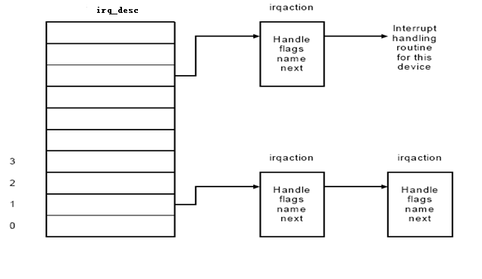
Linux中断处理子系统(cont.)

Slide 82
全局中断控制
全局中断控制包括启用和禁用中断(ARM)
  raw_local_irq_save(x) 用来禁用所有的中断
  raw_local_irq_enable 用来取消中断禁用
  尽量不要对全局中断进行操作
  static inline int atomic_sub_return(int i, atomic_t *v)
  {
  unsigned long flags;
  int val;
  raw_local_irq_save(flags);
  val = v->counter;
  v->counter = val -= i;
  raw_local_irq_restore(flags);
  return val;
  }

Slide 83
中断处理程序编写
注册中断处理程序
Linux中断处理子系统原理
中断处理程序的实现

Slide 84
申请IRQ
中断处理程序注册的两个功能：注册中断号和注册中断处理函数
  typedef irqreturn_t (*irq_handler_t)(int, void *);
  int request_irq(
  unsigned int irq,
  irq_handler_t handler,
  unsigned long flags,
  const char *name,
  void *dev_id)；
驱动程序可以选择在初始化的时候安装中断处理程序，也可以在用户打开设备时再安装

Slide 85
申请IRQ （cont.）
irq是要申请的中断号。
handler是向系统注册的中断处理函数，是一个回调函数，中断发生时，系统调用这个函数，dev参数将被传递给它。
flags是中断标志位。若设置了IRQF_DISABLED ，则表示中断处理程序被调用时屏蔽所有中断；若设置了IRQF_SHARED ，则表示多个设备共享中断；
dev_id在中断共享时会用到，一般设置为这个设备的设备结构体或者NULL。
name设置中断名称，在cat /proc/interrupts中可以看到此名称。

Slide 86
释放IRQ
与request_irq()向对应的函数为free_irq()，free_irq()的原型如下：
  void free_irq(unsigned int irq,void *dev_id);
  free_irq()中第二个参数应当与request_irq()中最后一个参数相同。

Slide 87
使能和屏蔽中断
下列3个函数用于屏蔽和使能一个中断源。
  void disable_irq(int irq);
  void disable_irq_nosync(int irq);
  void enable_irq(int irq);
    disable_irq_nosync()与disable_irq()的区别在于前者立即返回，而后者等待目前的中断处理完成。注意，这3个函数作用于可编程中断控制器，因此，对系统内的所有CPU都生效。

Slide 88
中断共享
多个设备共享一根硬件中断线的情况在实际的硬件系统中广泛存在
申请共享中断
  result = request_irq(sh_irq, xxx_interrupt, IRQF_SHARED, "xxx", xxx_dev);

Slide 89
中断共享处理
irqreturn_t xxx_interrupt(int irq, void *dev_id)
{
...
int status = read_int_status();/*获知中断源*/
if(!is_myint(dev_id,status))/*判断是否是本设备中断*/
{
return IRQ_NONE; /*立即返回*/
}
...
return IRQ_HANDLED;
}

Slide 90
中断处理程序的实现
中断处理程序ISR是在中断发生时被调用的用来处理中断的函数
在中断期间运行，不能执行有可能睡眠的操作，不能同用户空间交换数据，不能调用schedule函数放弃调度
实现中断处理有一个原则，就是尽可能快地处理并返回。冗长计算处理工作应该交给tasklet或任务队列在安全的时间内进行

Slide 91
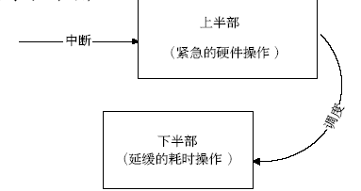
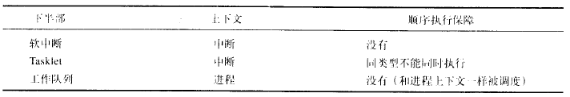
Linux中断底半部机制
两个半部的理念：
  解决既要中断执行快，又要做的事情多的矛盾。
下半部机制
  软中断
  Tasklet
  工作队列

Slide 92
  Linux软中断机制
软中断是利用硬件中断的概念，用软件方式进行模拟，实现宏观上的异步执行效果。硬中断是外部设备对CPU的中断，软中断通常是硬中断服务程序对内核的中断
软中断的一种典型应用就是所谓的"下半部"（bottom half）

Slide 93
驱动程序延缓执行机制
Tasklet和下半部处理
workqueue和下半部处理
内核定时器

Slide 94
tasklet和下半部处理
常用tasklet和workqueue两种机制实现下半部
tasklet机制：
  tasklet和任务队列都把任务延迟到安全时间执行的一种方式，都在中断期间运行
  每个tasklet都和一个函数相关联。当tasklet被运行时，该函数就被调用，并且tasklet可以调度自己

Slide 95
Tasklet的实现
定义一个处理函数
  void my_tasklet_func(unsigned long);
定义一个tasklet结构my_tasklet，与my_tasklet_func(data)函数相关联
  DECLARE_TASKLET(my_tasklet, my_tasklet_func, data);
调度tasklet
  tasklet_schedule(&my_tasklet);

Slide 96
工作队列和下半部处理
工作队列的使用方法和tasklet非常相似
tasklet运行于中断上下文
工作队列运行于进程上下文
tasklet处理函数中不能睡眠，而工作队列处理函数中允许睡眠

Slide 97
工作队列的实现
定义一个工作队列
  struct work_struct my_wq;
定义一个处理函数
  void my_wq_func(unsigned long) ；
初始化工作队列并将其与处理函数绑定
  INIT_WORK(&my_wq, my_wq_func);
调度工作队列执行
  schedule_work(&my_wq);

Slide 98
内核中的时间流
设备驱动程序需要获得时间信息以及定时服务，包括获取高低分辨率的时间
内核中关于时间的一个重要概念jiffies
  jiffies每隔一个固定时间就会增加1，这个固定间隔由定时器中断来实现
  每秒钟产生多少个定时器中断，由在<linux/param.h>中定义的宏HZ确定

Slide 99
获取当前时间
获取当前时间一般通过jiffies，通常用来测量不同事件之间的时间间隔
如果要获取当前时间，可以使用do_gettimeofday函数，该函数填充一个struct timeval结构，接近微秒的分辨率

Slide 100
延迟执行
驱动程序为了让硬件有足够的事件完成一些任务，常常需要将特定的代码延后一段时间来执行
  长延迟定义为：延迟时间多于若干个jiffy，实现长延迟可以用查询jiffies的方法：time_before(jiffies, new_jiffies); time_after(new_jiffies, jiffies);
短延迟定义为：延迟时间接近或短于一个jiffy
  调用udelay和mdelay，忙等待函数，大量消耗CPU时间
  函数udelay使用软件循环来延迟指定数目的微秒数
  函数mdelay使用udelay嵌套来实现更长的毫秒级延迟

Slide 101
内核定时器
驱动程序可以注册一个内核定时器，来指定一个函数在未来某个时间执行
定时器只执行一次，当超时后就会被内核调用一次
超时值是一个jiffies值，当jiffies值大于超时值timer->expires时，timer->function函数就会被运行

Slide 102
内核定时器的使用
定义一个名为my_timer的定时器
  struct timer_list my_timer;
初始化定时器
  void init_timer(struct timer_list * timer);
  mytimer.function = my_function;
  mytimer.expires = jiffies + HZ;
增加定时器
  void add_timer(struct timer_list * timer);
删除定时器
  int del_timer(struct timer_list * timer);

Slide 103
Linux内核中内存的使用

Slide 104
Linux用户空间内存分配
void *malloc(size_t nbytes)
  返回指向nbytes个字节内存的指针
viod *calloc(size_t cnt, size_t nbytes)
  返回指向cnt* nbytes的空间(内容为0)的指针
void *realloc(void *ptr, size_t size)
  改变前面分配的空间大小
void free(void *ptr)
  释放动态分配的内存空间

Slide 105
Linux内核空间内存分配
按页(page)分配 _ _get_free_pages ()
  调用者指定所需整页的阶数作为参数之一来请求
  所申请的页将会被加入内核空间
  所分配的物理RAM空间是连续的
kmalloc
  除了是请求精确字节的内存外，与按页分配相同
vmalloc
  除了物理内存不一定连续外，与kmalloc同

Slide 106
按页分配
unsigned long __get_free_page(int gfp_mask)
unsigned long __get_free_pages(int gfp_mask, unsiged long order)
  所分配的内存在物理上是连续的
  “__ “表示在返回页时并不将其清0
  该函数可分配多个页并返回分配内存的首地址，分配的页数为2order，分配的页也不清零。order允许的最大值是10（即1024页）或者 11（即2048页），依赖于具体的硬件平台。
void free_page(unsigned long addr)
void free_pages(unsigned long addr, unsigned long order)
  必须自己释放内存
  在模块卸载时内核并不清楚其拥有的页

Slide 107
内存分配参数
kmalloc、_ _get_free_pages 不同标志位导致函数的不同行为
  #define GFP_ATOMIC (__GFP_HIGH)
  #define GFP_NOIO (__GFP_WAIT)
  #define GFP_NOFS (__GFP_WAIT | __GFP_IO)
  #define GFP_KERNEL (__GFP_WAIT | __GFP_IO | __GFP_FS)
  #define GFP_USER (__GFP_WAIT | __GFP_IO | __GFP_FS | __GFP_HARDWALL)
  __GFP_DMA
  __GFP_HIGHMEM

Slide 108
kmalloc函数size参数
内核管理物理内存方式在底层是通过页来实现的
内核为了满足任意数量的内存使用请求，创建了由各种不同固定大小的内存块组成的内存对象池
当kmalloc申请内存空间时，内核就会将一个刚好足够大的空闲内存块分配出来。比如要申请100字节，kmalloc就会返回一个128字节的内存块
在4k字节大小页面的系统上，分配的最小内存块是32字节，最大128k字节

Slide 109
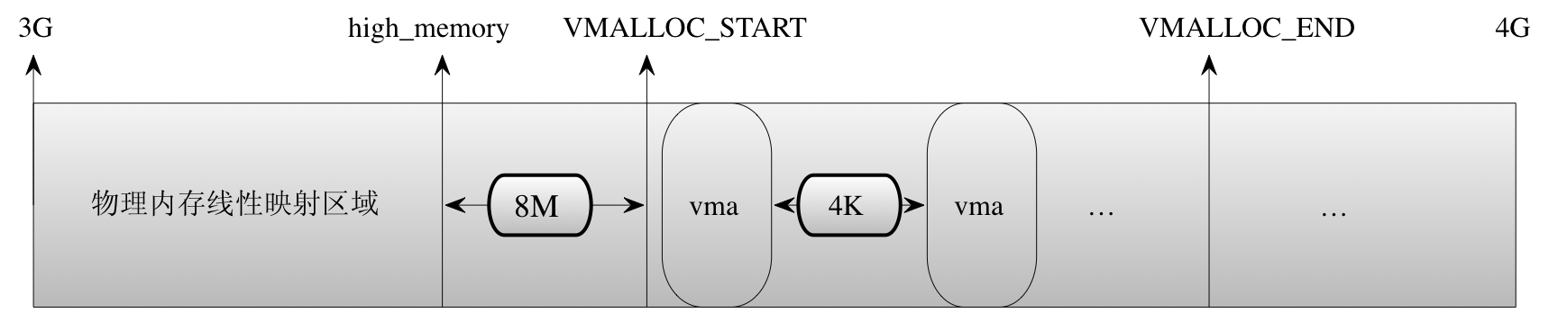
vmalloc和相关函数
vmalloc函数用来分配虚拟地址空间的连续区域
vmalloc函数获得的连续虚拟地址空间在物理地址上可能是不连续的
vmalloc函数获得的地址是平台相关的
不能在中断时分配
调用接口
  void *vmalloc(unsigned long size)
  void vfree(void *addr)

Slide 110
内核引导时的内存分配
如果需要连续的大块内存区域，就需要在内核引导时分配
在内核引导时预留的方式跳过了linux内存管理，直接保留需要的内存区域
在内核空间对物理内存进行映射后访问

Slide 111
后备高速缓存
设备驱动程序如果常常反复使用同样大小的内存块，可以自己创建一个内存池
在大量使用固定大小内存块，使用后备高速缓存比kmalloc更快，同时也节省空间
/proc/slabinfo入口提供内存池的状态信息，方便我们跟踪

Slide 112
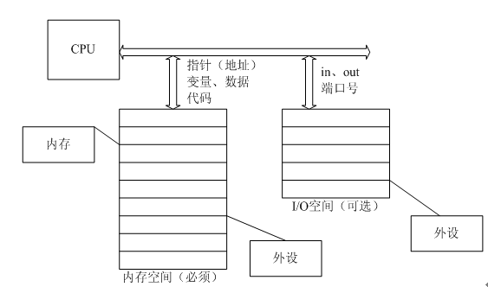
IO与内存访问

Slide 113
I/O端口访问
读写字节端口（8位宽）
  unsigned inb(unsigned port);
  void outb(unsigned char byte, unsigned port);
读写字端口（16位宽）
  unsigned inw(unsigned port);
  void outw(unsigned short word, unsigned port);
读写长字端口（32位宽）
  unsigned inl(unsigned port);
  void outl(unsigned longword, unsigned port);

Slide 114
I/O端口访问(cont.)
连续读写字节
  void insb(unsigned port, void *addr, unsigned long count);
  void outsb(unsigned port, void *addr, unsigned long count);
连续读写字
  void insw(unsigned port, void *addr, unsigned long count);
  void outsw(unsigned port, void *addr, unsigned long count);
连续读写长字
  void insl(unsigned port, void *addr, unsigned long count);
  void outsl(unsigned port, void *addr, unsigned long count);

Slide 115
I/O内存映射
I/O内存空间映射
  void *ioremap(unsigned long offset, unsigned long size);
  void iounmap(void * addr);

Slide 116
I/O内存访问
读I/O内存
  unsigned int ioread8(void *addr);
  unsigned int ioread16(void *addr);
  unsigned int ioread32(void *addr);
写I/O内存
  void iowrite8(u8 value, void *addr);
  void iowrite16(u16 value, void *addr);
  void iowrite32(u32 value, void *addr);
Notes:
与上述函数对应的较早版本的函数为（这些函数在Linux 2.6中仍然被支持）：
unsigned readb(address);
unsigned readw(address);
unsigned readl(address);
与上述函数对应的较早版本的函数为（这些函数在Linux 2.6中仍然被支持）：
void writeb(unsigned value, address);
void writew(unsigned value, address);
void writel(unsigned value, address);

Slide 117
I/O内存访问（cont.）
连续读I/O内存
  void ioread8_rep(void *addr, void *buf, unsigned long count);
  void ioread16_rep(void *addr, void *buf, unsigned long count);
  void ioread32_rep(void *addr, void *buf, unsigned long count);
连续写I/O内存
  void iowrite8_rep(void *addr, const void *buf, unsigned long count);
  void iowrite16_rep(void *addr, const void *buf, unsigned long count);
  void iowrite32_rep(void *addr, const void *buf, unsigned long count);

Slide 118
I/O端口申请与释放
I/O端口申请
  struct resource *request_region(unsigned long first, unsigned long n, const char *name);
I/O端口释放
  void release_region(unsigned long start, unsigned long n);

Slide 119
I/O内存申请与释放
I/O内存申请
  struct resource *request_mem_region(unsigned long start, unsigned long len, char *name);
I/O内存释放
  void release_mem_region(unsigned long start, unsigned long len);

Slide 120
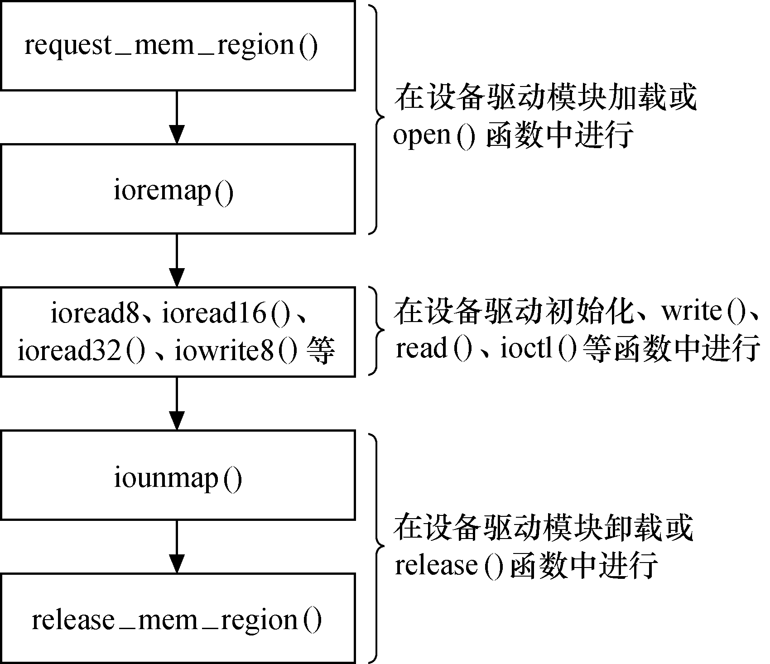
I/O内存访问流程

Slide 121
Linux设备模型

Slide 122
设备驱动模型与sysfs文件系统
内核 | /sysfs
Kobject | 目录
Kobject属性 | 普通文件
Kobject间相互关系 | 链接
sysfs类似proc文件系统的特殊文件系统
  用于将系统中的设备组织成层次结构，并向用户模式程序提供详细的内核数据结构信息
sysfs的挂载
    mount -t sysfs sysfs /sys
sysfs的信息来源是kobject层次结构
  读一个sysfs文件，就是动态的从kobject结构提取信息，生成文件
  kobject层次结构就是linux的设备模型

Slide 123
Kobject
struct kobject {
char * kname; 指向设备名称的指针
char name[KOBJ_NAME_LEN]; 设备名称
struct kref kref; 对象引用计数
struct list_head entry; 挂接到所在kset中去的单元
struct kobject * parent; 指向父对象的指针
struct kset * kset; 所属kset的指针
struct kobj_type * ktype; 指向其对象类型描述符的指针
struct dentry * dentry; sysfs文件系统中与该对象对应的文件节点路径指针
wait_queue_head_t poll;
};
Notes:
首先是关于k_name和name，如果名称比较短，就直接存到char name[KOBJ_NAME_LEN]中，k_name就直接指向name。如果名称很长，name存不下，那么就再重新申请一块地方，让k_name指向那里。所以k_name一直都是会指向设备名称的。要是没有name数组，每次都得动态申请，但光有name也不行，因为我们没法估计设备名称最长有多长。
kref域表示该对象引用的计数，内核通过kref实现对象引用计数管理。内核提供两个函数kobject_get()、kobject_put() 分别用于增加和减少引用计数，当引用计数为0时，所有该对象使用的资源释放。下面是kobject_put在内核中的实现。

Slide 124
Kobject(cont.)
Kobject是组成设备模型的基本结构,类似于C++中的基类
它嵌入于更大的对象中--用来描述设备模型的组件，如bus,devices, drivers 都是典型的容器
这些容器就是通过kobject连接起来了，形成了一个树状结构。这个树状结构就与/sys向对应
每个在内核中注册的kobject对象都对应于sysfs文件系统中的一个目录

Slide 125
Kset
Kset kobject的集合。kobject通过kset组织成层次化的结构，kset是具有相同类型的kobject的集合。
struct kset {
/* 指向该kset对象类型描述符的指针 */
struct kobj_type * ktype;
/* 用于连接该kset中所有kobject的链表头 */
struct list_head list;
spinlock_t list_lock;
/* 自身的kobject */
struct kobject kobj;
struct kset_uevent_ops * uevent_ops;
};

Slide 126
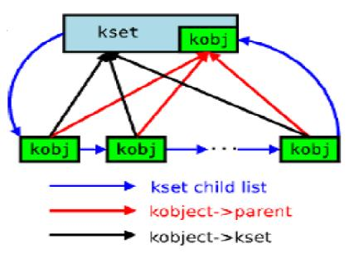
kset与kobject的关系图

Slide 127
子系统
在kobject.h里的有个宏，来声明子系统。实际上就是声明一个kset。
#define decl_subsys(_name,_type,_uevent_ops) \
struct kset _name##_subsys = { \
.kobj = { .name = __stringify(_name) }, \
.ktype = _type, \
.uevent_ops =_uevent_ops, \
}

Slide 128
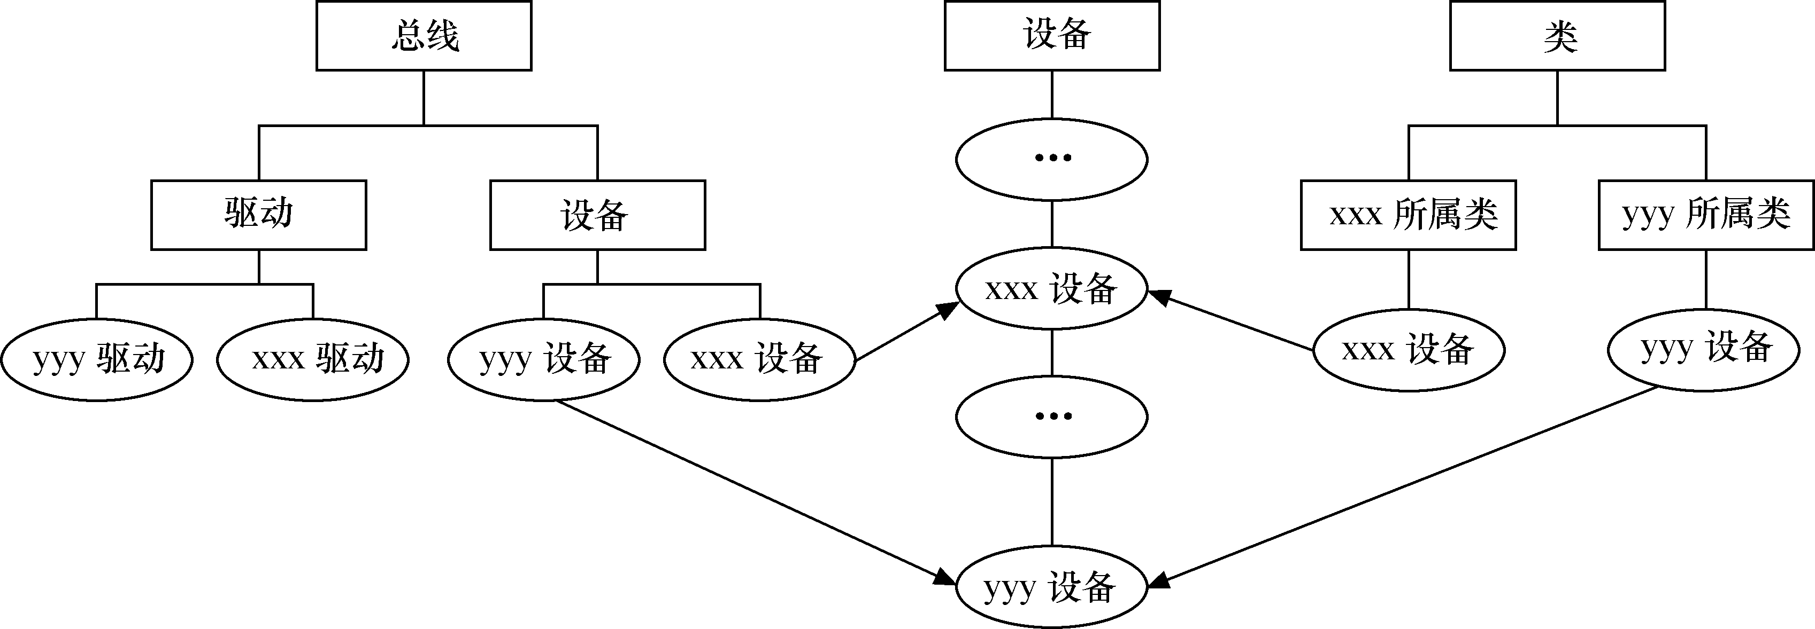
子系统（cont.）

Slide 129
总线（bus）、设备（device）、驱动（device_driver）
总线可以是物理存在的，也可以是虚拟的。内核中对应的结构为struct bus_type。
设备是连接到某条物理或者虚拟总线上的对象。可能是真正物理对象，也可能是虚拟对象。内核中对应的结构为struct device。
驱动是用来和设备通信的软件程序。驱动可以从设备中获取数据，也可以把相应数据发给设备进行处理。内核中对应的结构为struct devicc_driver。

Slide 130
platform_driver
device_driver结构很少用来单独代表驱动，而通常将其嵌入一个驱动的高层表示中。例如platform驱动在include/linux/platform_device.h定义为：
struct platform_driver {
int (*probe)(struct platform_device *);
int (*remove)(struct platform_device *);
void (*shutdown)(struct platform_device *);
int (*suspend)(struct platform_device *, pm_message_t state);
int (*suspend_late)(struct platform_device *, pm_message_t state);
int (*resume_early)(struct platform_device *);
int (*resume)(struct platform_device *);
struct device_driver driver; //内嵌的device_driver
};

Slide 131
platform_device
通常device结构不单独使用，而是包含在更大的结构中作为一个子结构使用，比如platform设备在include/linux/platform_device.h定义为：
如果使用设备树
struct platform_device {
const char * name;
u32 id;
struct device dev;
u32 num_resources;
struct resource * resource;
};
Node {
compatible = “platform,test";
reg = <address led>;
interrupt-parent = <parent>;
interrupts = <interrupt>;
…
}

Slide 132
类（Class）与类设备（class_device）
类的创建与销毁
  struct class *class_create(struct module *owner, const char *name);
  void class_destroy(struct class *cls);
类的注册与注销
  int class_register(struct class * cls);
  void class_unregister(struct class * cls);
类设备的注册与卸载函数
  int class_device_register(struct class_device *class_dev);
  void class_device_unregister(struct class_device *class_dev);

Slide 133
sysfs目录和属性
新增一个kobject结构，即在/sys下创建一个目录的函数调用流程为：
  kobject_add() ---> create_dir() ---> sysfs_create_dir()
对kobject内的属性进行添加和删除
  int sysfs_create_file(struct kobject * kobj, const struct attribute * attr)
  void sysfs_remove_file(struct kobject * kobj, const struct attribute * attr)
Notes:
int bus_create_file(struct bus_type * bus, struct bus_attribute * attr);
void bus_remove_file(struct bus_type * bus, struct bus_attribute * attr);
int device_create_file(struct device * dev, struct device_attribute * attr);
void device_remove_file(struct device * dev, struct device_attribute * attr);

Slide 134
devfs设备文件系统
devfs（设备文件系统）是由Linux 2.4内核引入的 ，它的出现使得设备驱动程序能自主地管理它自己的设备文件。
  可以通过程序在设备初始化时在/dev目录下创建设备文件，卸载设备时将它删除。
  设备驱动程序可以指定设备名、所有者和权限位，用户空间程序仍可以修改所有者和权限位。

Slide 135
udev的用途
在用户空间中执行。
动态建立/删除设备文件。
允许每个人都不用关心主/次设备号。
提供LSB标准名称。
如果需要，可提供固定的名称。

Slide 136
udev规则文件
匹配关键字包括：ACTION（用于匹配行为）、KERNEL（用于匹配内核设备名）、BUS（用于匹配总线类型）、SYSFS（用于匹配从sysfs得到的信息，比如label、vendor、USB序列号）、SUBSYSTEM（匹配子系统名）等，赋值关键字包括：NAME（创建的设备文件名）、SYMLINK（符号创建链接名）、OWNER（设置设备的所有者）、GROUP（设置设备的组）、IMPORT（调用外部程序）等。例如如下规则：
SUBSYSTEM=="net", ACTION=="add", SYSFS{address}=="00:0d:87:f6:59:f3", IMPORT="/sbin/ rename_netiface %k eth0"

Slide 137
ARM接口驱动开发

Slide 138
Exynos4412硬件资源
GPIO接口驱动
按键中断接口驱动
PWM接口驱动
ADC接口驱动
I2C接口驱动
SPI接口驱动

Slide 139
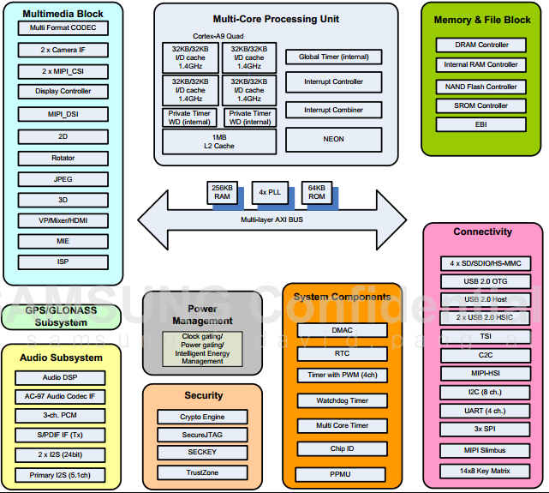
Exynos4412 芯片接口资源

Slide 140
FS4412实验平台主要资源介绍（1）
中央处理器
  CPU: Samsung Exynos4412，4核 主频1.4GHz；
外部存储器
  DDR2 ：1G
  eMMC：4G
串口
  3个
网络接口
  一个10/100M 自适应网卡，带连接和传输指示灯

Slide 141
FS4412 实验平台主要资源介绍（2）
USB 接口
  四个USB HOST接口
  一个USB2.0 HS OTG接口
音频接口
  采用IIS接口芯片WM8960
存储接口
  一个SD 卡接口
视频输出
  LCD接口
  HDMI接口

Slide 142
FS4412 实验平台主要资源介绍（3）
视频输入接口
  一个camera接口
输入接口
  触摸屏接口
  4个物理按键
I2C接口的MPU6050
其它
  4个高亮LED
  一个可调电阻接到ADC 引脚上用来验证模数转换
  一个蜂鸣器

Slide 143
FS4412 硬件资源
GPIO接口驱动
按键中断接口驱动
PWM接口驱动
ADC接口驱动
I2C接口驱动
SPI接口驱动

Slide 144
FS4412 GPIO接口简介
FS4412 有304个多功能输入/输出管脚
  大部分管脚都是复用的
  可通过相应的寄存器配置为I/O模式
  GPA0对应的控制寄存器为：
    GPA0CON、GPA0DAT、GPA0PULL、GPA0DRV、
    GPA0PDNCON、GPA0PDNPULL
  GPB对应的控制寄存器为：
    GPBCON、GPBDAT、GPBPUL、LGPBDRV、
    GPBPDNCON、GPBPDNPULL
大部分I/O可以为被配置为输入、输出模式，且可以选择是否内部上拉

Slide 145
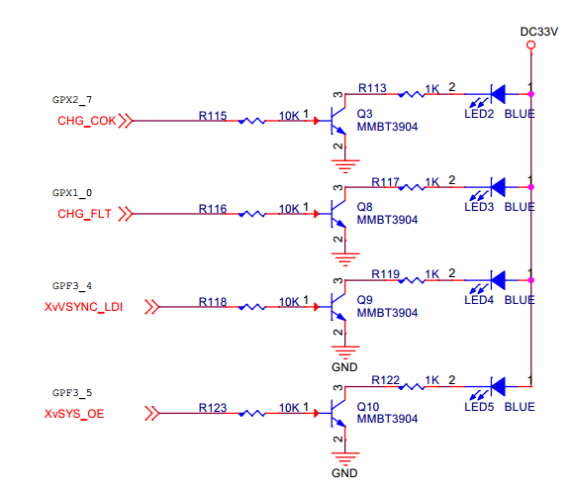
FS4412 LED灯

Slide 146
FS4412硬件资源
GPIO接口驱动
PWM接口驱动
按键中断接口驱动
ADC接口驱动
I2C接口驱动
SPI接口驱动

Slide 147
PWM Timer
Exynos4412 提供了5个32位的Timer（Timer0~Timer4），其中Timer0~Timer3支持Pulse Width Modulation—— PWM（脉宽调制 ）。Timer4是内部定时器（internal timer），没有输出引脚（output pins）

Slide 148
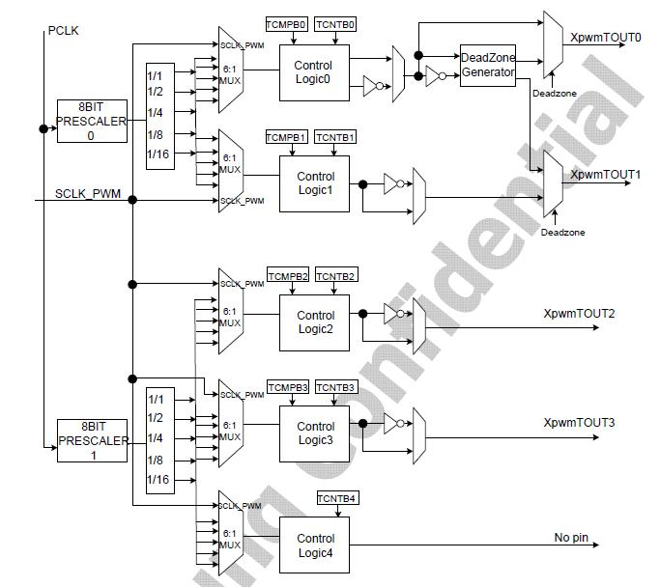
PWM原理图

Slide 149
相关寄存器
配置寄存器：TCFG0，TCFG1
控制寄存器：TCON
计数寄存器：TCNTB0~4
比较寄存器：TCMPB0~3

Slide 150
FS4412 硬件资源
GPIO接口驱动
PWM接口驱动
按键中断接口驱动
ADC接口驱动
I2C接口驱动
SPI接口驱动

Slide 151
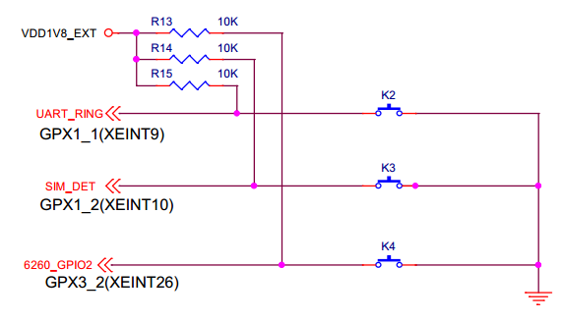
按键中断接口驱动

Slide 152
按键中断接口驱动
platform_driver示例
struct platform_driver fs4412_key_driver = {
.driver = {
.name = "fs4412-key",
.owner = THIS_MODULE,
.of_match_table = of_match_ptr(fs4412_key_of_matches),
},
.probe = fs4412_key_probe,
.remove = fs4412_key_remove,
};
如果使用设备树必须有这个成员
static const struct of_device_id fs4412_dt_of_matches[] = {
{ .compatible = "fs4412,key"},
{ /* nothing to done! */},
};

Slide 153
按键中断接口驱动
platform_device示例
struct platform_device fs4412_key_device = {
.id = -1,
.name = “fs4412-key”,
.num_resource =
ARRAY_SIZE(fs4412_key_resource),
.resource = fs4412_key_resource,
};
struct resource fs4412_key_resource[] = {
.[0] = {
.start = irqno,
.end = irqno,
.flags = IRQREOURCE_IRQ,
},
}
如果使用设备树需将platform_device转换
为设备树结点
fs4412-key {
compatible = "fs4412,key";
interrupt-parent = <&gpx1>;
interrupts = <1 2>, <2 2>;
};

Slide 154
FS4412硬件资源
GPIO接口驱动
PWM接口驱动
按键中断接口驱动
ADC接口驱动
I2C接口驱动
SPI接口驱动

Slide 155
Exynos4412 A/D转换器
精度: 10-bit/12-bit
积分非线性误差: ± 4.0 LSB
最大转换率: 1MSPS
低功耗
工作电压: 1.8V
模拟量输入信号范围: 0 ~ 1.8V
片上采样－保持电路
4通道
Notes:
Differential Linearity Error : 微分线性误差
Integral Linearity Error ：积分线性误差
LSB ：最低有效位

Slide 156
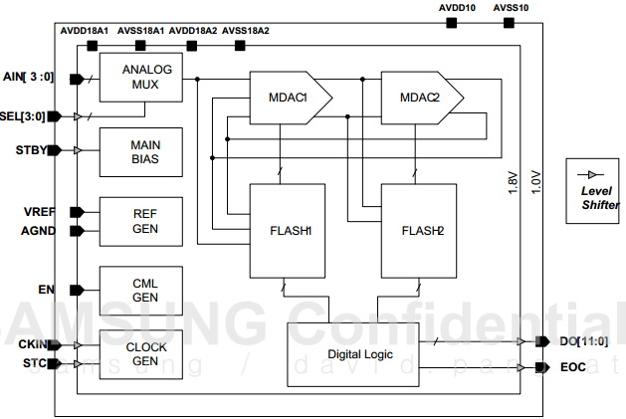
A/D原理图

Slide 157
Exynos4412 A/D转换器相关寄存器
下面列出 Exynos4412 A/D转换器相关的寄存器，具体位含义参见 Exynos4412 手册
  A/D控制寄存器 ADCCON
  ADC 转换结果寄存器 ADCDAT
  ADC中断清除寄存器 CLRINTADC
  ADC通道选择寄存器 ADCMUX

Slide 158
FS4412硬件资源
GPIO接口驱动
按键中断接口驱动
PWM接口驱动
ADC接口驱动
I2C接口驱动
SPI接口驱动

Slide 159
I2C 驱动的设计方法
以普通字符驱动的方式
使用linux内核提供的I2C子系统
Notes:
Open drain : 开漏 避免上拉电阻的影响

Slide 160
Exynos4412 I2C 总线控制器相关寄存器
  下面列出Exynos4412 I2C 总线控制器相关的寄存器，具体位含义参见 Exynos4412手册
  I2C控制寄存器I2CCONx
  I2C状态寄存器I2CSTATx
  I2C地址寄存器I2CADDx
  I2C接收发送移位寄存器I2CDSx

Slide 161
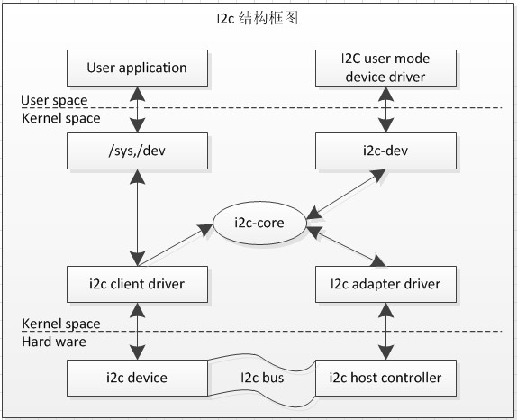
Linux下I2C子系统框图

Slide 162
用户模式设备驱动
  用户模式设备驱动基于内核中的i2c-dev驱动
  相关结构体：
  struct i2c_msg {
  __u16 addr; /* slave address */
  __u16 flags;
  #define I2C_M_TEN 0x0010 /* this is a ten bit chip address */
  #define I2C_M_RD 0x0001 /* read data, from slave to master */
  __u16 len; /* msg length */
  __u8 *buf; /* pointer to msg data */
  };
  struct i2c_rdwr_ioctl_data {
  struct i2c_msg *msgs; /* pointers to i2c_msgs */
  __u32 nmsgs; /* number of i2c_msgs */
  };

Slide 163
用户模式设备驱动(cont)
相关函数
  int ioctl(int d, int request, ...);
  相关的command
    #define I2C_RETRIES 0x0701 /* number of times a device address should
    be polled when not acknowledging */
    #define I2C_TIMEOUT 0x0702 /* set timeout in units of 10 ms */
    #define I2C_RDWR 0x0707 /* Combined R/W transfer (one STOP only) */

Slide 164
用户模式设备驱动(cont)
  示例：
  i2c_data.nmsgs=2;
  i2c_data.msgs[0].len=1; //i2c data size
  i2c_data.msgs[0].addr=0x48; // i2c device address
  i2c_data.msgs[0].flags=0;//write
  i2c_data.msgs[0].buf=(unsigned char*)malloc(2);
  i2c_data.msgs[0].buf[0]=0x0;//i2c data address
  i2c_data.msgs[1].len=2;//i2c data size
  i2c_data.msgs[1].addr=0x48;// i2c device address
  i2c_data.msgs[1].flags=I2C_M_RD;//read
  i2c_data.msgs[1].buf=(unsigned char*)malloc(2);
  i2c_data.msgs[1].buf[0]=0;
  i2c_data.msgs[1].buf[1]=0;
  ioctl(fd,I2C_RDWR,(unsigned long)&i2c_data);

Slide 165
I2C 设备驱动（cont）
  i2c 设备板级信息
  struct i2c_board_info {
  char type[I2C_NAME_SIZE];
  unsigned short flags;
  unsigned short addr;
  void *platform_data;
  struct dev_archdata *archdata;
  #ifdef CONFIG_OF
  struct device_node *of_node;
  #endif
  int irq;
  };
  设备板级信息注册
  int i2c_register_board_info(int busnum, struct i2c_board_info const *info, unsigned n);

Slide 166
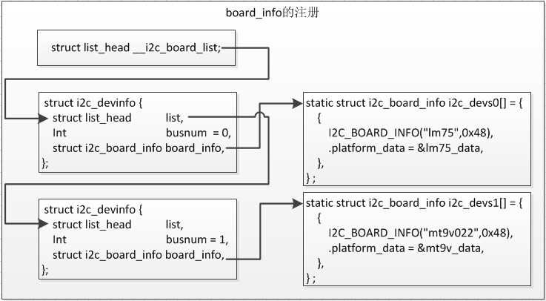
I2C 设备驱动（cont）
  i2c 设备注册过程

Slide 167
I2C 设备驱动（cont）
  i2c 从设备结构体
  struct i2c_client {
  unsigned short flags; /* div., see below */
  unsigned short addr; /* chip address - NOTE: 7bit */
  /* addresses are stored in the */
  /* _LOWER_ 7 bits */
  char name[I2C_NAME_SIZE];
  struct i2c_adapter *adapter; /* the adapter we sit on */
  struct i2c_driver *driver; /* and our access routines */
  struct device dev; /* the device structure */
  int irq; /* irq issued by device */
  struct list_head detected;
  };

Slide 168
I2C 设备驱动
  i2c_driver用来描述一个i2c的设备驱动
  struct i2c_driver {
  struct device_driver driver;
  int (*probe)(struct i2c_client *,
  const struct i2c_device_id *);
  int (*remove)(struct i2c_client *);
  const struct i2c_device_id *id_table;
  struct list_head clients;
  ……
  };

Slide 169
I2C 设备驱动（cont）
i2c_driver示例
struct i2c_driver mpu6050_driver = {
.driver = {
.name = "mpu6050",
.owner = THIS_MODULE,
.of_match_table = of_match_ptr(mpu6050_dt_match),
},
.probe = mpu6050_probe,
.remove = mpu6050_remove,
.id_table = mpu6050_id,
};
如果使用设备树必须有这个成员
static struct of_device_id mpu6050_dt_match[] = {
{.compatible = "invensense,mpu6050" },
{/*northing to be done*/},
};
static const struct i2c_device_id mpu6050_id[] = {
{ "mpu6050", 0},
{}
};
I2C设备驱动的注册和注销
  static inline int i2c_add_driver(
          struct i2c_driver *driver);
  void i2c_del_driver(struct i2c_driver *driver);

Slide 170
I2C 设备驱动（cont）
  I2C消息构建相关结构体
struct i2c_msg {
  __u16 addr; /* slave address */
  __u16 flags;
  #define I2C_M_TEN 0x0010 /* this is a ten bit chip address */
  #define I2C_M_RD 0x0001 /* read data, from slave to master */
  __u16 len; /* msg length */
  __u8 *buf; /* pointer to msg data */
  };
  I2C设备消息传输
  int i2c_transfer(struct i2c_adapter *adap, struct i2c_msg *msgs, int num);

Slide 171
I2C 设备驱动（cont）
设备树
  如果使用设备树则不需在平台代码中注册i2c_board_info,需在设备树中添加结点描述对应信息
i2c_5: i2c@138B0000 {
#address-cells = <1>;
#size-cells = <0>;
compatible = "samsung,s3c2440-i2c";
reg = <0x138B0000 0x100>;
interrupts = <0 63 0>;
clocks = <&clock 322>;
clock-names = "i2c";
status = "disabled";
};
i2c@138B0000 {
samsung,i2c-sda-delay = <100>;
samsung,i2c-max-bus-freq = <20000>;
pinctrl-0 = <&i2c5_bus>;
pinctrl-names = "default";
status = "okay";
mpu6050-3-axis@68 {
compatible = "invensense,mpu6050";
reg = <0x68>;
interrupt-parent = <&gpx3>;
interrupts = <3 2>;
};
};
父节点
struct platform_device
子节点
struct i2c_board_info

Slide 172
S5PV210硬件资源
GPIO接口驱动
按键中断接口驱动
看门狗接口驱动
PWM接口驱动
ADC接口驱动
I2C接口驱动
SPI接口驱动

Slide 173
SPI 设备驱动（cont）
SPI设备板级信息
  struct spi_board_info {
  char modalias[SPI_NAME_SIZE];
  const void *platform_data;
  void *controller_data;
  int irq;
  u32 max_speed_hz;
  u16 bus_num;
  u16 chip_select;
  u8 mode;
  };
  SPI设备板级信息注册
  int spi_register_board_info(struct spi_board_info const *info, unsigned n);

Slide 174
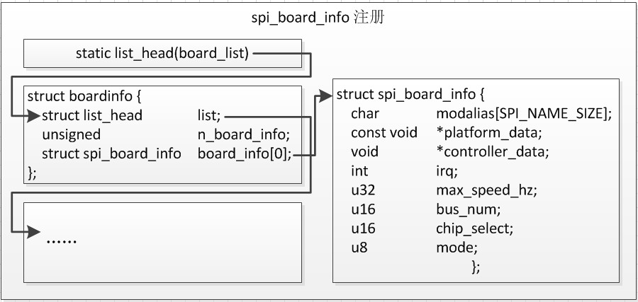
SPI 设备驱动（cont）
SPI设备注册

Slide 175
SPI 设备驱动（cont）
SPI从设备结构体
  struct spi_device {
  struct device dev;
  struct spi_master *master;
  u32 max_speed_hz;
  u8 chip_select;
  u8 mode;
  u8 bits_per_word;
  int irq;
  void *controller_state;
  void *controller_data;
  char modalias[SPI_NAME_SIZE];
  };

Slide 176
SPI 设备驱动
  spi 设备驱动相关结构体
  struct spi_driver {
  const struct spi_device_id *id_table;
  int (*probe)(struct spi_device *spi);
  int (*remove)(struct spi_device *spi);
  void (*shutdown)(struct spi_device *spi);
  int (*suspend)(struct spi_device *spi, pm_message_t mesg);
  int (*resume)(struct spi_device *spi);
  struct device_driver driver;
  }
  驱动注册
  int spi_register_driver(struct spi_driver *sdrv);

Slide 177
SPI 设备驱动（cont）
SPI消息相关结构体
  struct spi_transfer {
  const void *tx_buf;
  void *rx_buf;
  unsigned len;
  dma_addr_t tx_dma;
  dma_addr_t rx_dma;
  unsigned cs_change:1;
  u8 bits_per_word;
  u16 delay_usecs;
  u32 speed_hz;
  struct list_head transfer_list;
  };
  struct spi_message {
  struct list_head transfers;
  struct spi_device *spi;
  unsigned is_dma_mapped:1;
  void (*complete)(void *context);
  void *context;
  unsigned actual_length;
  int status;
  struct list_head queue;
  void *state;
  };

Slide 178
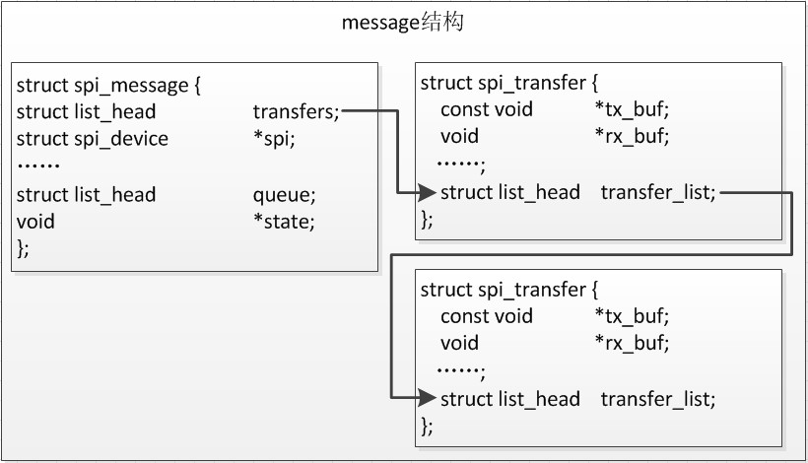
SPI 设备驱动（cont ）
spi_stransfer与spi_message的关系

Slide 179
SPI 设备驱动（cont ）
消息构建相关函数
  static inline void spi_message_init(struct spi_message *m);
  static inline void spi_message_add_tail(
  struct spi_transfer *t struct spi_message *m);
  int spi_sync(struct spi_device *spi,
  struct spi_message *message);

Slide 180
SPI 设备驱动（cont ）
Linux内核封装的收发函数
  static inline int spi_write(struct spi_device *spi,
              const void *buf,
              size_t len);
  static inline int spi_read(struct spi_device *spi,
              const void *buf,
              size_t len);
  int spi_write_then_read(struct spi_device *spi,
              const void *tx_buf,
              size_t n_tx,
              const void *rx_buf,
              size_t n_rx);

Slide 181
Linux块设备驱动开发

Slide 182
块设备特点及驱动程序工作原理
block_device_operations结构体
gendisk结构体及操作
request结构体及操作
块设备驱动编写

Slide 183
块设备驱动程序的特点
块设备接口相对复杂，不如字符设备明晰易用
块设备驱动程序对整个系统的性能影响较大，速度和效率是设计块设备驱动程要重点考虑的问题
系统中使用缓冲区与访问请求的优化管理（合并与重新排序）来提高系统性能

Slide 184
块设备与字符设备的区别
属性\类别 | 块设备 | 字符设备
访问单位/次 | 有固定大小 | 无固定大小
随机访问（lseek） | 支持 | 不支持
用户直接访问 | 不可 | 可以
驱动程序 | 复杂 | 相对简单

Slide 185
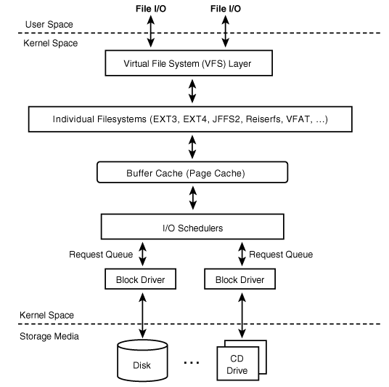
Linux 块驱动层次结构

Slide 186
块设备特点及驱动程序工作原理
block_device_operations结构体
gendisk结构体及操作
request结构体及操作
块设备驱动编写

Slide 187
block_device_operations结构体
在块设备驱动中，有1个类似于字符设备驱动中file_operations结构体的block_device_operations结构体，它是对块设备操作的集合
struct block_device_operations
{
int(*open)(struct inode *, struct file*); //打开
int(*release)(struct inode *, struct file*); //释放
int(*ioctl)(struct inode *, struct file *, unsigned, unsigned
long); //ioctl
int(*media_changed)(struct gendisk*); //介质被改变？
int(*revalidate_disk)(struct gendisk*); //使介质有效
int(*getgeo)(struct block_device *, struct hd_geometry*);//填充驱动器 信息
struct module *owner; //模块拥有者
};

Slide 188
打开和释放
int (*open)(struct inode *inode, struct file *filp);
int (*release)(struct inode *inode, struct file *filp);
与字符设备驱动类似，当设备被打开和关闭时将调用它们。

Slide 189
IO控制
int (*ioctl)(struct inode *inode, struct file *filp, unsigned int cmd,unsigned long arg);
上述函数是ioctl()系统调用的实现，块设备包含大量的标准请求，这些标准请求由Linux块设备层处理，因此大部分块设备驱动的ioctl()函数相当短。

Slide 190
介质改变
int (*media_changed) (struct gendisk *gd);
被内核调用来检查是否驱动器中的介质已经改变，如果是，则返回一个非0值，否则返回0。这个函数仅适用于支持可移动介质的驱动器，通常需要在驱动中增加一个表示介质状态是否改变的标志变量，非可移动设备的驱动不需要实现这个方法。

Slide 191
使介质有效
int (*revalidate_disk) (struct gendisk *gd);
revalidate_disk()函数被调用来响应一个介质改变，它给驱动一个机会来进行必要的工作以使新介质准备好。

Slide 192
获得驱动器信息
int (*getgeo)(struct block_device *, struct hd_geometry *);
该函数根据驱动器的几何信息填充一个hd_geometry结构体，hd_geometry结构体包含磁头、扇区、柱面等信息。

Slide 193
块设备特点及驱动程序工作原理
block_device_operations结构体
gendisk结构体及操作
request结构体及操作
块设备驱动编写

Slide 194
gendisk结构体
在Linux内核中，使用gendisk（通用磁盘）结构体来表示1个独立的磁盘设备（或分区）
struct gendisk
{
int major; /* 主设备号 */
int first_minor; /*第1个次设备号*/
int minors; /* 最大的次设备数，如果不能分区，则为1*/
char disk_name[32]; /* 设备名称 */
struct hd_struct **part; /* 磁盘上的分区信息 */
struct block_device_operations *fops; /*块设备操作结构体*/
struct request_queue *queue; /*请求队列*/
void *private_data; /*私有数据*/
sector_t capacity; /*扇区数，512字节为1个扇区*/
…
}

Slide 195
操作gendisk(1)
分配gendisk
gendisk结构体是一个动态分配的结构体，它需要特别的内核操作来初始化，驱动不能自己分配这个结构体，而应该使用下列函数来分配gendisk：
struct gendisk *alloc_disk(int minors);
minors参数是这个磁盘使用的次设备号的数量，一般也就是磁盘分区的数量，此后minors不能被修改。

Slide 196
操作gendisk(2)
添加gendisk
  gendisk结构体被分配之后，系统还不能使用这
  磁盘，需要调用如下函数来注册这个磁盘设备。
void add_disk(struct gendisk *gd);
要注意的是对add_disk()的调用必须发生在驱动程序的初始化工作完成并能响应磁盘的请求之后。
Notes:
对gd指向的struct gendisk中的成员赋值后方可add_disk。一般在加载函数中调用

Slide 197
操作gendisk(3)
释放gendisk
当不再需要一个磁盘时，应当使用如下函数释放gendisk。
void del_gendisk(struct gendisk *gd);
Notes:
一般在卸载函数中调用

Slide 198
操作gendisk(4)
gendisk引用计数
gendisk中包含一个kobject成员，因此，它是一个可被引用计数的结构体。通过get_disk()和put_disk()函数可用来操作引用计数

Slide 199
操作gendisk(5)
设置gendisk容量
  void set_capacity(struct gendisk *disk, sector_t size);
  块设备中最小的可寻址单元是扇区，扇区大小一般是2的
  整数倍，最常见的大小是512字节。扇区的大小是设备的
  物理属性，扇区是所有块设备的基本单元
Notes:
设置设备包含的以内核扇区为单位的个数

Slide 200
块设备特点及驱动程序工作原理
block_device_operations结构体
gendisk结构体及操作
request结构体及操作
块设备驱动编写

Slide 201
request队列作用
请求队列跟踪等候的块I/O请求，它存储用于描述这个设备能够支持的请求的类型信息、它们的最大大小、硬件扇区大小、对齐要求等参数，其结果是：如果请求队列被配置正确了，它不会交给该设备一个不能处理的请求。
请求队列还实现一个插入接口，这个接口允许使用多个I/O调度器，I/O调度器（也称电梯）的工作是以最优性能的方式向驱动提交I/O请求。大部分I/O调度器累积批量的I/O请求，并将它们排列为递增（或递减）的块索引顺序后提交给驱动。
Notes:
根据设备不同的访问要求对request队列进行配置

Slide 202
request队列结构体
一个块请求队列是一个块I/O请求的队列
struct request_queue
{
struct list_head queue_head;
spinlock_t *queue_lock;
unsigned long nr_requests; /* 最大的请求数量 */
  unsigned short max_sectors; /* 最大的扇区数 */
  unsigned short hardsect_size; /* 硬件扇区尺寸 */
  …
}
Notes:
请求处理函数和请求构造函数

Slide 203
request结构体
Linux块设备驱动中使用request结构体来描述的I/O请求
struct request
{
struct list_head queuelist; /*链表结构*/
sector_t sector; /* 要传送输的下一个扇区 */
unsigned long nr_sectors; /*要传送的扇区数目*/
unsigned int current_nr_sectors; //当前要传送的扇区数目
sector_t hard_sector; /*要完成的下一个扇区*/
unsigned long hard_nr_sectors; /*要被完成的扇区数目*/
char *buffer; /*传送的缓冲，内核虚拟地址*/
…
}

Slide 204
bio结构体
通常一个request请求可以包含多个bio，一个bio对应一个I/O请求
  struct bio
  {
  sector_t bi_sector; /* 要传输的第一个扇区 */
  struct bio *bi_next; /* 下一个bio */
  unsigned long bi_flags; /* 状态、命令等 */
  unsigned long bi_rw; //表示READ/WRITE
  unsigned short bi_vcnt; /* bio_vec数量 */
  unsigned short bi_idx; /* 当前bvl_vec索引 */
  unsigned short bi_phys_segments;
  …
  }

Slide 205
bio_vec结构体
bio的核心是一个称为bi_io_vec的数组
struct bio_vec
{
struct page *bv_page; /* 页指针 */
unsigned int bv_len; /* 传输的字节数 */
unsigned int bv_offset; /* 偏移位置 */
};

Slide 206
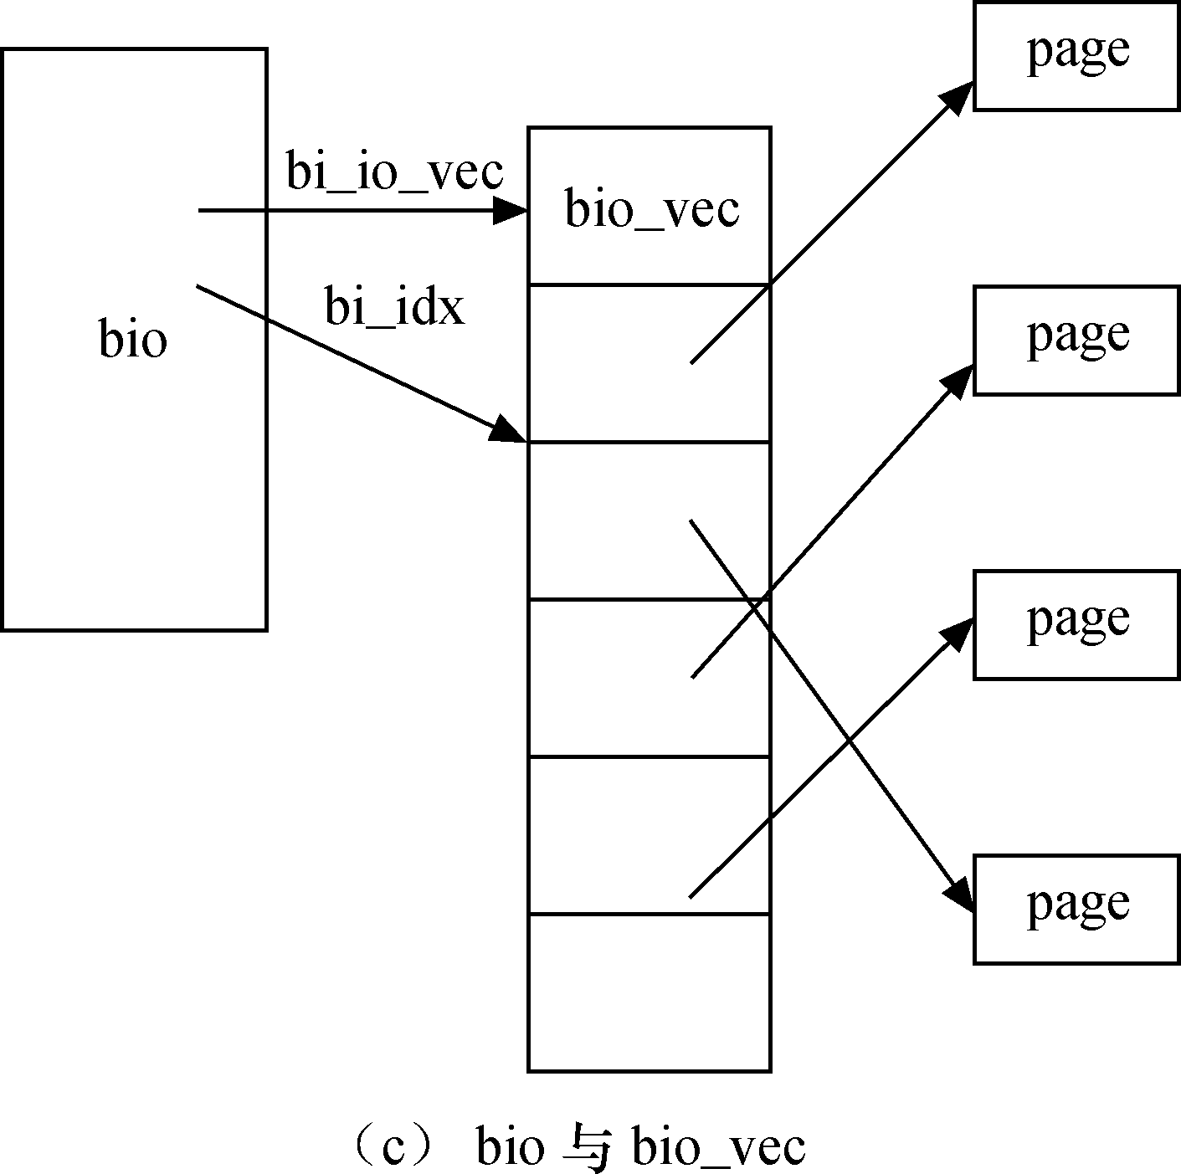
bio与bio_vec

Slide 207
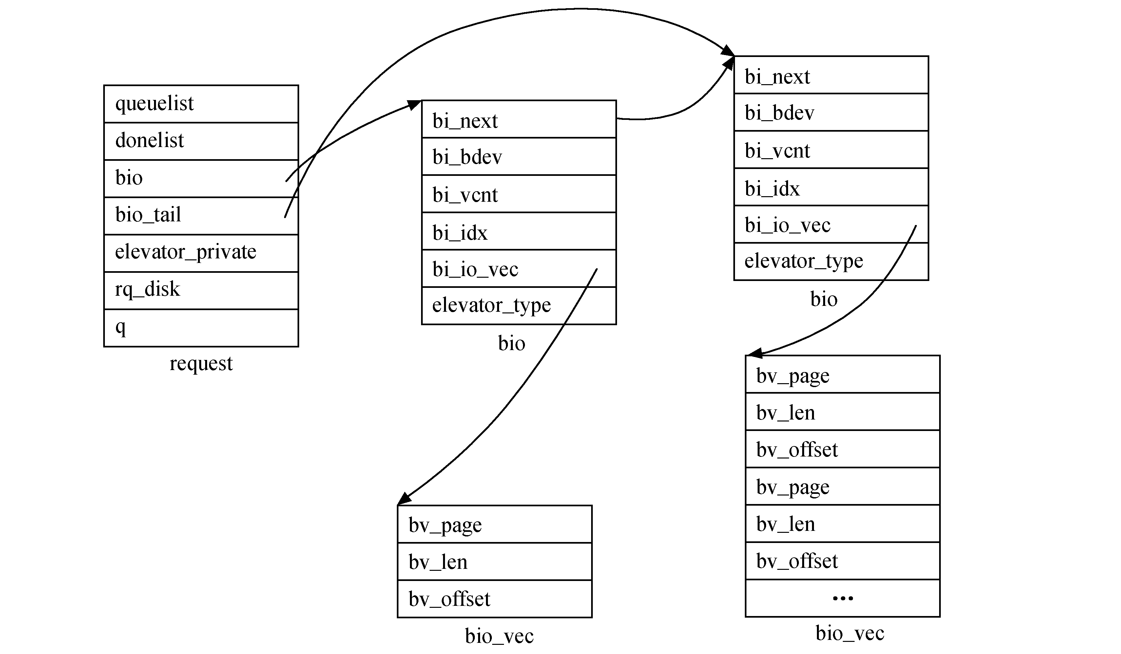
request、bio、bio_vec

Slide 208
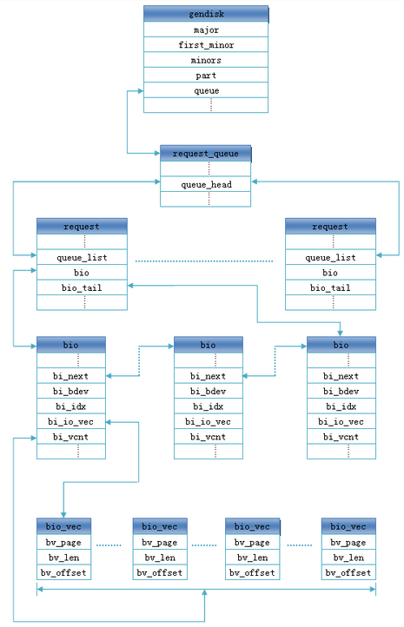
总体结构

Slide 209
块设备特点及驱动程序工作原理
block_device_operations结构体
gendisk结构体及操作
request结构体及操作
块设备驱动编写

Slide 210
块设备注册与注销
注册块设备
int register_blkdev(unsigned int major, const char *name);
注销块设备
int unregister_blkdev(unsigned int major, const char *name);

Slide 211
构建请求队列
方法一
struct request_queue *blk_alloc_queue(gfp_t gfp_mask);
void blk_queue_make_request(struct request_queue *queue, make_request_fn *mfn);
方法二
struct request_queue *blk_init_queue(request_fn_proc *rfn, spinlock_t *lock);

Slide 212
块设备驱动的模块加载函数模板 (1)
static int _ _init xxx_init(void)
{
//块设备注册
if (register_blkdev(XXX_MAJOR, "xxx")) {
err = - EIO;
goto out;
}
//请求队列初始化
xxx_queue = blk_init_queue(xxx_request, xxx_lock);
if (!xxx_queue) {
goto out_queue;
  }
//gendisk初始化
xxx_disks->major = XXX_MAJOR;

Slide 213
块设备驱动的模块加载函数模板 (2)
xxx_disks->first_minor = 0;
xxx_disks->fops = &xxx_op;
xxx_disks->queue = xxx_queue;
sprintf(xxx_disks->disk_name, "xxx%d", i);
set_capacity(xxx_disks, xxx_size *2);
add_disk(xxx_disks); //添加gendisk
return 0;
out_queue: unregister_blkdev(XXX_MAJOR, "xxx");
out: put_disk(xxx_disks);
blk_cleanup_queue(xxx_queue);
return - ENOMEM;
}

Slide 214
块设备驱动的模块卸载函数模板
static void _ _exit xxx_exit(void)
{
del_gendisk(xxx_disk); //删除gendisk
blk_cleanup_queue(xxx_queue); //清除请求队列
unregister_blkdev(XXX_MAJOR, "xxx");
}

Slide 215
块设备的打开与释放
static int xxx_open(struct inode *inode, struct file *filp)
{
struct xxx_dev *dev = inode->i_bdev->bd_disk->private_data;
filp->private_data = dev; //赋值file的private_data
...
return 0;
}

Slide 216
块设备驱动的I/O请求处理
static void xxx_request(request_queue_t *q)
{
struct request *req;
while ((req = elv_next_request(q)) != NULL) {
struct xxx_dev *dev = req->rq_disk->private_data;
if (!blk_fs_request(req)) { //不是文件系统请求
printk(KERN_NOTICE "Skip non-fs request\n");
end_request(req, 0);//通知请求处理失败
continue;
}
xxx_transfer(dev, req->sector, req->current_nr_sectors, req->buffer,
rq_data_dir(req)); //处理这个请求
end_request(req, 1); //通知成功完成这个请求
}
}

Slide 217
完成具体的块设备I/O操作函数
static void xxx_transfer(struct xxx_dev *dev, unsigned long sector, unsigned
long nsect, char *buffer, int write)
{
unsigned long offset = sector * KERNEL_SECTOR_SIZE;
unsigned long nbytes = nsect * KERNEL_SECTOR_SIZE;
if ((offset + nbytes) > dev->size) {
printk(KERN_NOTICE "Beyond-end write (%ld %ld)\n", offset, nbytes);
return ;
}
if (write) {
write_dev(offset, buffer, nbytes); //向设备写nbytes个字节的数据
}
else {
read_dev(offset, buffer, nbytes); //从设备读nbytes个字节的数据
}
}

Slide 218
网络设备驱动高级开发

Slide 219
OSI网络参考模型
套结字（socket）简介
套结字缓冲区（sk_buff）
net_device结构分析
网络设备驱动编写

Slide 220
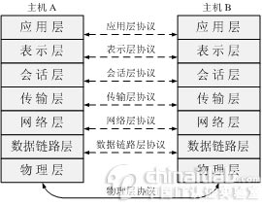
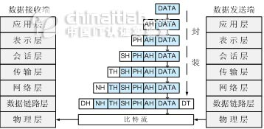
OSI网络参考模型
Notes:
220
OSI模型基于国际标准化组织（ISO）的建议，作为各种层上使用协议国际标准化的第一步而发展起来的（Day和Zimmermann，1983），被成为ISO OSI开发系统互连参考模型（open system interconnection reference model）。OSI从下到上共包括物理层（physical layer）、数据链路层（data linker layer）、网络层（network layer）、传输层（transport layer）、会话层（session layer）、表示层（presentation layer）、应用层（application layer）七部分并且规定各层的协议和接口标准，如表1左侧所示。OSI参考模型对通信所需要的功能进行了很好的总结。

Slide 221
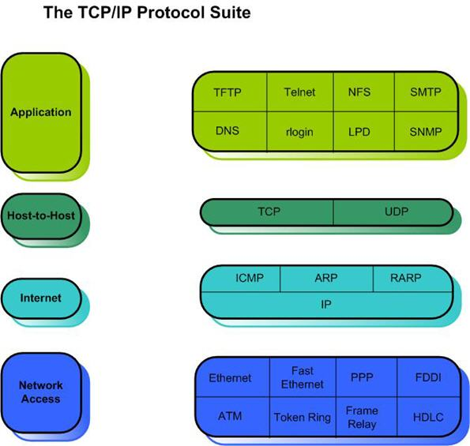
OSI VS TCP/IP
Notes:
221
TCP/IP参考模型是最早的计算机网络ARPANET及其以后的Internet使用的参考模型，是一个事实上模型。这个体系的主要两个协议是：TCP/IP协议。OSI模型的具体分层以及各层主要协议如表1右侧所示。其中IP协议提供分组交换服务；TCP协议提供面向连接服务；UDP协议提供面向无连接服务。与OSI模型相比，TCP/IP模型没有会话层和表示层。
两种模型的比较：
1、 分层模型存在差别。TCP/IP模型没有会话层和表示层，并且数据链路层和物理层合而为一。造成这样的区别的原因在于：前者是以：“通信协议的必要功能是什么？”这个问题未中心，再进行模型化；而后者是以：“为了将协议实际安装到计算机中如何进行编程最好？”这个问题为中心，再进行模型化的。所以，TCP/IP的实用性强。
2、 OSI模型有3个主要明确概念：服务、接口、协议。而TCP/IP参考模型最初没有明确区分这三者。这是OSI模型最大的贡献。
3、 TCP/IP模型一开就考虑通用连接（Universal Interconnection），而OSI模型考虑的是由国家运行并使用OSI协议的连接。
4、 通信方式上面，在网络层OSI模型支持无连接和面向连接的方式，而TCP/IP模型只支持无连接通信模式；在传输层OSI模式仅有面向有连接的通信，而TCP/IP模型支持两种通信方式，给用户选择机会。这种选择对简单的请求－应答协议是非常重要的。
两种模型的命运：

Slide 222
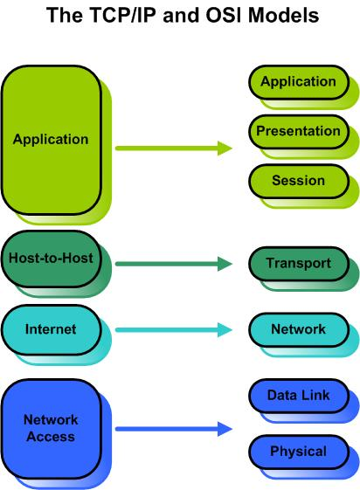
TCP/IP与OSI的对应关系

Slide 223
Linux网络设备
网络设备，又叫网络接口是Linux第三类标准设备
网络设备和块设备类似，在内核的特定数据结构中注册自己
当发生网络数据交换时，网络设备驱动程序注册的方法将被内核调用
网络设备不会在/dev下存在一个设备入口，它使用保留的内部设备名

Slide 224
网络设备的特点
网络设备异步的接收外来的数据包，有别于其他设备
网络设备主动的“请求”将硬件获得的数据包压入内核，而其他设备例如块设备被“请求”向内核发送缓冲区
网络设备同时要执行大量的管理任务
  设置地址
  修改传输参数
  维护流量和流量控制
  错误统计和报告
网络子系统是完全与协议无关的，网络驱动程序与内核其余部分之间的每次交互处理的都是一个网络数据包

Slide 225
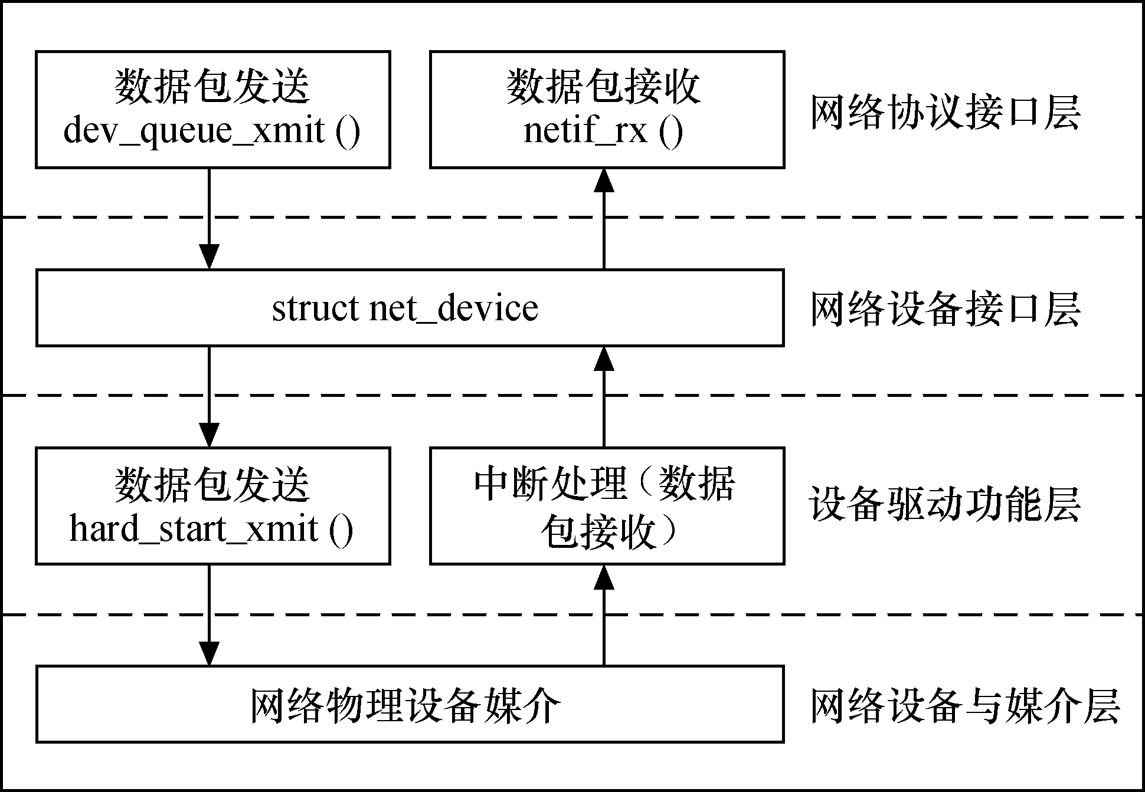
网络设备驱动体系结构
Notes:
225
从上到下分别为网络协议接口层、网络设备接口层、提供实际功能的设备驱动功能层和网络媒介层。在设计网络驱动程序时，最主要的工作就是完成设备驱动功能层，使其满足我们所需的功能。在Linux中所有网络设备都抽象为一个接口，这个接口提供了对所有网络设备的操作集合。由数据结构net_device（具体在后文中介绍）来表示网络设备在内核中的运行情况，即网络设备接口。它既包括纯软件网络设备接口，如环路（Loopback），也包括硬件网络设备接口，如以太网卡。而由以dev_base为头指针的设备链表来集体管理所有网络设备，该设备链表中的每个元素代表一个网络设备接口。数据结构net_device中有很多供系统访问和协议层调用的设备方法，包括供设备初始化和系统注册用的init函数，打开和关闭网络设备的open和stop函数，处理数据包发送的hard_start_xmit函数，以及中断处理函数等。

Slide 226
网络设备驱动核心数据结构
SK_BUFF结构 (linux/skbuff.h)
NET_DEVICE结构(linux/netdevice.h)

Slide 227
OSI网络参考模型
套结字（socket）简介
套结字缓冲区（sk_buff）
net_device结构分析
网络设备驱动编写

Slide 228
套接字socket简介
客户端与服务器都围绕着通信端点(commnication endpoint)的概念，即套接字。
一个套接字通过使用socket()函数惟一确定了一个端点。该端点的细节可以进一步由connect()或bin()函数定义。最终，客户端定义的端点将与服务器定义的端点进行连接和通信。
使用UDP和TCP时，端点就是本地或远程IP地址与端口的组合。 Socket广泛用在网络编程中，使用socket有固定的流程。
Notes:
228
流程图

Slide 229
OSI网络参考模型
套结字（socket）简介
套结字缓冲区（sk_buff）
net_device结构分析
网络设备驱动编写

Slide 230
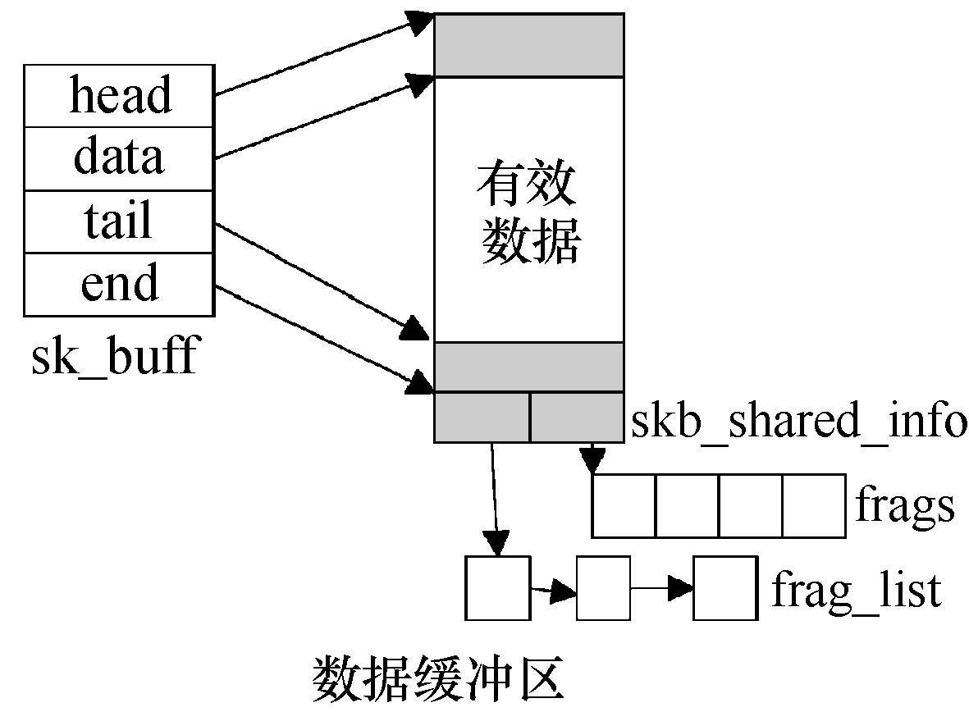
sk_buff结构
套接字缓冲区（sk_buff）结构是Linux内核网络子系统的核心内容，在<linux/skbuff.h>中被定义
sk_buff结构中的重要字段:
  （1）各层协议头hdr。
      传输层TCP/UDP（及ICMP和IGMP）协议头、网络层
      协议头和链路层协议头
  （2）数据缓冲区指针head、data、tail和end。
    指向这片缓冲区不同位置的指针
    head、data、tail和end。
  （3）长度信息len
    指数据包有效数据的长度
Notes:
230
网络数据包的包头组织

Slide 231
套接字缓冲区操作（1）
Linux套接字缓冲区支持分配、释放、指针移动等功能函数
  （1）分配
    struct sk_buff *dev_alloc_skb(unsigned int len);
    分配成功之后，因为还没有存放具体的网络数据包，所以sk_buff的data、tail指针都指向存储空间的起始地址head，而len的大小则为0。
  （2）释放
    void dev_kfree_skb(struct sk_buff *skb);
    用于释放被alloc_skb()函数分配的套接字缓冲区和数据缓冲区

Slide 232
套接字缓冲区操作（2）
  （3）指针移动
    Linux套接字缓冲区中的数据缓冲区指针移动操作包括put（放置）、push（推）、pull（拉）、reserve（保留）等。
    ① put操作
    unsigned char *skb_put(struct sk_buff *skb, unsigned int len);
    将tail指针下移，增加sk_buff的len值，并返回skb->tail原先的值 。
    ② push操作
    unsigned char *skb_push(struct sk_buff *skb, unsigned int len);
    将data指针上移，因此也要增加sk_buff的len值。
    ③ pull操作
    unsigned char * skb_pull(struct sk_buff *skb, unsigned int len);
    将data指针下移，并减小skb的len值 。
    reserve操作
    void skb_reserve(struct sk_buff *skb, unsigned int len);
    data指针和tail指针同时下移

Slide 233
分配sk_buff和数据缓冲区
/* 分配新的套接字缓冲区和数据缓冲区 */
skb = dev_alloc_skb(length + 2);
if (skb == NULL)
{
.../* 分配失败 */
return ;
}
skb_reserve(skb, 2); /* 预留空间以使网络层协议头对齐 */
/* 将硬件上接收到的数据复制到数据缓冲区 */
readwords(ioaddr, RX_FRAME_PORT, skb_put(skb, length), length >> 1);
if (length &1)
skb->data[length - 1] = readword(ioaddr, RX_FRAME_PORT);

Slide 234
OSI网络参考模型
套结字（socket）简介
套结字缓冲区（sk_buff）
net_device结构分析
网络设备驱动编写

Slide 235
net_device结构
net_device结构体在内核中代表一个网络设备。网络设备驱动程序需通过填充net_device的具体成员并注册net_device 方可实现硬件操作函数与内核的挂接。
net_device本身是一个巨型结构体，包含网络设备的属性描述和操作接口。当我们编写网络设备驱动程序时，只需要了解其中的一部分。

Slide 236
net_device结构分析（1）
该结构是网络设备驱动的核心，它包含了许多成员。
可以参考<include/linux/netdevice.h>文件，阅读它的完整定义。
net_device结构可分为全局成员、硬件相关成员、接口相关成员、设备方法成员和公用成员等五个部分。
（1）全局信息
  char name[IFNAMESIZ];
  name是网络设备的名称。
  int (*init)(struct net_device *dev);
  init为设备初始化函数指针，如果这个指针被设置了，则网络设备被注册时将调用该函数完成对net_device结构体的初始化。

Slide 237
net_device结构分析（2）
（2）硬件信息
  unsigned long mem_end;
  unsigned long mem_start;
  mem_start和mem_end 分别定义了设备所使用的共享内存的起始和结束地址
  unsigned long base_addr;
  unsigned char irq;
  unsigned char if_port;
  unsigned char dma;
  base_addr为网络设备I/O基地址。
  irq为设备使用的中断号。
  if_port指定多端口设备使用哪一个端口，该字段仅针对多端口设备。例如，如果设备同时支持IF_PORT_10BASE2（同轴电缆）和IF_PORT_10BASET（双绞线），则可使用该字段。
  dma指定分配给设备的DMA通道。
Notes:
if_port针对是一个卡上有多个可以使用的硬件接口，如同轴电缆、双脚线等，网卡自己不可以自动识别的情况。

Slide 238
net_device结构分析（3）
（3）接口信息
  unsigned short hard_header_len;
    网络设备的硬件头长度，在以太网设备的初始化函数中，该成员被赋为ETH_HLEN，即14。
  unsigned mtu;
    mtu指最大传输单元（MTU）。
  unsigned char dev_addr[MAX_ADDR_LEN];
    MAC地址
  unsigned short flags；
    flags指网络接口标志，以IFF_（interface flags）开头，部分标志由内核来管理，其他的在接口初始化时被设置以说明设备接口的能力和特性。接口标志包括IFF_UP（当设备被激活并可以开始发送数据包时，内核设置该标志）、IFF_BROADCAST（允许广播）、IFF_NOARP（接口不能执行ARP）等

Slide 239
net_device结构分析（4）
网络设备要实现一系列函数作为调用方法的实现
基本方法包括
  int (*open)(struct net_device *dev);
  打开接口。当ifconfig激活网络设备时，接口被打开。通常我们在open方法里面完成资源的分配，包括I/O映射、中断注册、DMA注册等。同时激活硬件，并增加使用计数
  int (*stop)(struct net_device *dev);
  停止接口。在这个方法里面，我们完成与open方法相反的，注销操作
  int (*hard_start_xmit) (struct sk_buff *skb, struct net_device *dev);
  该方法初始化数据包的传输。是网络设备驱动中非常重要的一个方法。我们将完整的数据包放入一个套接字缓冲区sk_buff结构里

Slide 240
net_device结构分析（5）
  int (*hard_header) (struct sk_buff *skb, struct net_device *dev, unsigned short type, void *daddr, void *saddr, unsigned len);
  该方法根据先前检索到的源和目的硬件地址建立硬件头
  int (*rebuild_header)(struct sk_buff *skb);
  该方法用来在传输数据包之前重建硬件头
  void (*tx_timeout)(struct net_device *dev);
  如果数据包发送在超时时间内失败，这时该方法被调用。这个方法应该解决失败的问题并重新开始发送数据包
  struct net_device_stats *(*get_stats)(struct net_device *dev);
  当应用程序需要获得接口的统计信息时，这个方法被调用

Slide 241
net_device结构分析（6）
int (*set_config)(struct net_device *dev, struct ifmap *map);
  改变接口的配置。比如改变I/O端口和中断号等，现在的驱动程序通常无需该方法
int (*do_ioctl)(struct net_device *dev, struct ifreq *ifr, int cmd);
用来实现设备自定义的ioctl命令。如果不需要自定义命令，可以为NULL
void (*set_multicast_list)(struct net_device *dev);
当设备的组播列表改变或设备标志改变时，该方法被调用
int (*set_mac_address)(struct net_device *dev, void *addr);
如果接口支持MAC地址改变，则可以实现该函数

Slide 242
OSI网络参考模型
套结字（socket）简介
套结字缓冲区（sk_buff）
net_device结构分析
网络设备驱动编写

Slide 243
网络设备驱动的注册与注销
网络设备驱动的注册与注销使用成对出现的register_netdev()和unregister_netdev()函数完成，这两个函数的原型为：
  int register_netdev(struct net_device *dev);
  void unregister_netdev(struct net_device *dev);
  这两个函数都接收一个net_device结构体指针为参数，可见net_device数据结构在网络设备驱动中的核心地位。

Slide 244
网络设备的初始化
设备探测工作在init方法中进行，一般调用一个称之为probe方法的函数
初始化的主要工作是检测设备，配置和初始化硬件，如果私有信息中包括自旋锁或信号量等并发或同步机制，则需对其进行初始化，最后向系统申请这些资源。此外，填充该设备的dev结构，我们可以调用内核提供的ether_setup方法来设置一些以太网默认的设置
初始化函数是net_device结构体的init项指定
  static struct net_device cs8900_dev =
  {
  init: cs8900_probe
  };

Slide 245
打开和关闭网络设备
系统响应ifconfig命令时，打开和关闭一个接口
ifconfig开始会调用ioctl(SIOCSIFADDR)来将地址赋予接口。响应SIOCSIFADDR由内核来完成，与设备无关
接着，ifconfig会调用ioctl(SIOCSIFFLAGS)，设置dev->flag的IFF_UP位来打开设备，这个调用会使得设备的open方法得到调用
当ifconfig调用ioctl(SIOCSIFFLAGS)，清除dev->flag的IFF_UP位时，设备的stop方法将被调用

Slide 246
网络设备的打开与释放
网络设备的打开函数需要完成如下工作。
  使能设备使用的硬件资源，申请I/O区域、中断和DMA通道等。
  激活设备发送队列。
void netif_start_queue(struct net_device *dev);
网络设备的关闭函数需要完成如下工作。
  停止设备传输包。
  void netif_stop_queue (struct net_device *dev);
  释放设备所使用的I/O区域、中断和DMA资源。

Slide 247
网络设备打开和释放函数模板
int xxx_open(struct net_device *dev)
{
/* 申请端口、IRQ等，类似于fops->open */
ret = request_irq(dev->irq, &xxx_interrupt, 0, dev->name, dev);
...
netif_start_queue(dev);
...
}
int xxx_release(struct net_device *dev)
{
/* 释放端口、IRQ等，类似于fops->close */
free_irq(dev->irq, dev);
...
netif_stop_queue(dev); /* can't transmit any more */
...
}

Slide 248
数据发送流程
Linux网络子系统在发送数据包时，会调用驱动程序提供的hard_start_transmit()函数，该函数用于启动数据包的发送。在设备初始化的时候，这个函数指针需被初始化指向设备的xxx_tx()函数。
网络设备驱动完成数据包发送的流程如下。
  （1）网络设备驱动程序从上层协议传递过来的sk_buff参数获得数据包的有效数据和长度，将有效数据放入临时缓冲区。
  （2）对于以太网，如果有效数据的长度小于以太网冲突检测所要求数据帧的最小长度ETH_ZLEN，则给临时缓冲区的末尾填充0。
  （3）设置硬件的寄存器，驱使网络设备进行数据发送操作。

Slide 249
数据包发送函数模板
int xxx_tx(struct sk_buff *skb, struct net_device *dev)
{
int len;
char *data, shortpkt[ETH_ZLEN];
/* 获得有效数据指针和长度 */
data = skb->data;
len = skb->len;
if (len < ETH_ZLEN)
{
/* 如果帧长小于以太网帧最小长度，补0 */
memset(shortpkt, 0, ETH_ZLEN);
memcpy(shortpkt, skb->data, skb->len);
len = ETH_ZLEN;
data = shortpkt;
}
dev->trans_start = jiffies; /* 记录发送时间戳 */
/* 设置硬件寄存器让硬件把数据包发送出去 */
xxx_hw_tx(data, len, dev);
...
}

Slide 250
数据包发送超时
当数据传输超时时，意味着当前的发送操作失败，此时，数据包发送超
时处理函数将被调用。
  网络驱动程序可以在net_device结构的watchdog_timeo字段中设置超时时间，以jiffies为单位
  如果当前的系统时间超过设备的trans_start时间至少一个超时周期，那么网络层将最终调用驱动程序的xxx_tx_ timeout()方法。这个函数需要调用Linux内核提供的netif_wake_queue()函数重新启动设备发送队列
  例如：
  void xxx_tx_timeout(struct net_device *dev)
  {
  ...
  netif_wake_queue(dev); /* 重新启动设备发送队列 */
  }

Slide 251
数据接收流程
网络设备接收数据的主要方法是由中断引发设备的中断处理函数，中断处理函数判断中断类型，如果为接收中断，则读取接收到的数据，分配sk_buffer数据结构和数据缓冲区，将接收到的数据复制到数据缓冲区，并调用netif_rx()函数将sk_buffer传递给上层协议

Slide 252
中断处理函数接收数据模板（1）
static void xxx_interrupt(int irq, void *dev_id, struct pt_regs *regs)
{
...
switch (status &ISQ_EVENT_MASK)
{
case ISQ_RECEIVER_EVENT:
/* 获取数据包 */
xxx_rx(dev);
break;
/* 其他类型的中断 */
}
}

Slide 253
中断处理函数接收数据模板（2）
static void xxx_rx(struct xxx_device *dev)
{
...
length = get_rev_len (...);
/* 分配新的套接字缓冲区 */
skb = dev_alloc_skb(length + 2);
skb_reserve(skb, 2); /* 对齐 */
skb->dev = dev;
/* 读取硬件上接收到的数据 */
insw(ioaddr + RX_FRAME_PORT, skb_put(skb, length), length >> 1);
if (length &1)
skb->data[length - 1] = inw(ioaddr + RX_FRAME_PORT);
/* 获取上层协议类型 */
skb->protocol = eth_type_trans(skb, dev);
/* 把数据包交给上层 */
netif_rx(skb);
/* 记录接收时间戳 */
dev->last_rx = jiffies;
...
}

Slide 254
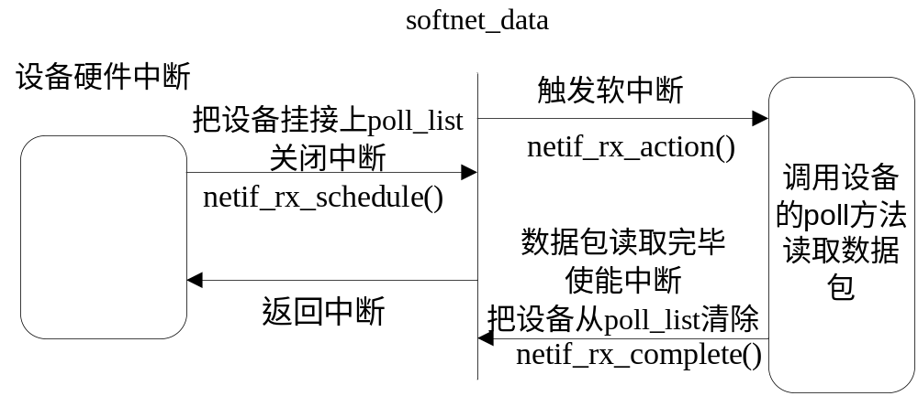
NAPI接收方法支持
dev->poll = xxx_poll;

Slide 255
NAPI中断处理函数模板
1 static void xxx_poll_interrupt(int irq, void *dev_id, struct pt_regs *regs)
2 {
3 switch (status &ISQ_EVENT_MASK)
4 {
5 case ISQ_RECEIVER_EVENT:
6 … /* 获取数据包 */
7 xxx_disable_rx_int(...); /* 禁止接收中断 */
8 netif_rx_schedule(dev);
9 break;
10 … /* 其他类型的中断 */
11 }
12 }

Slide 256
参数设置和统计数据
在网络设备的驱动程序中还提供一些方法供系统对设备的参数进行设置或读取设备相关的信息。
设置网络设备的MAC
  int set_mac_address(struct net_device *dev, void *addr)
户反馈设备状态和统计信息
  struct net_device_stats *get_stats(struct net_device *dev)

Slide 257
控制并发传输
hard_start_xmit函数通过net_device结构中的一个自旋锁（xmit_lock）获得并发调用时的保护
实际硬件设备中的缓冲区很有限，驱动程序需要告诉网络子系统在硬件能够接受新数据之前，不能启动其他的数据发送
调用netif_stop_queue可以完成这种通知
前一个数据传送完成，当设备缓冲区再次可用时，应该调用netif_wake_queue来通知网络子系统重新启动传送队列

Slide 258
网络中断处理
中断处理程序可以检查物理设备上的状态寄存器，用来区分是数据包到达中断还是传输完成中断
传输结束时，中断处理程序更新统计信息，并且调用dev_kfree_skb将不再使用的套接字缓冲区释放给系统。
同时在传输结束时，如果之前驱动程序停止了传输队列，则调用netif_wake_queue重新启动传输队列
而在数据包到达中断发生时，中断处理程序只是调用数据接收函数就够了

Slide 259
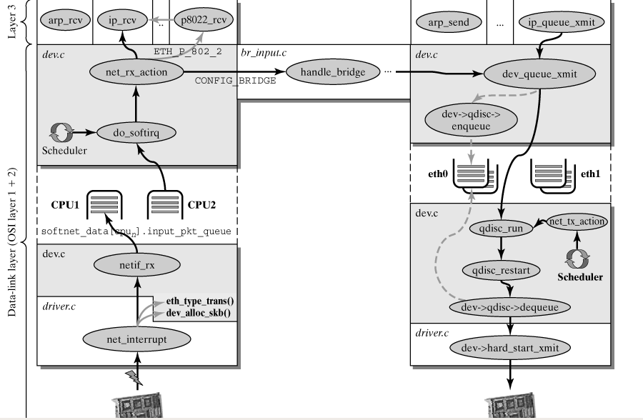
数据流程

Slide 260
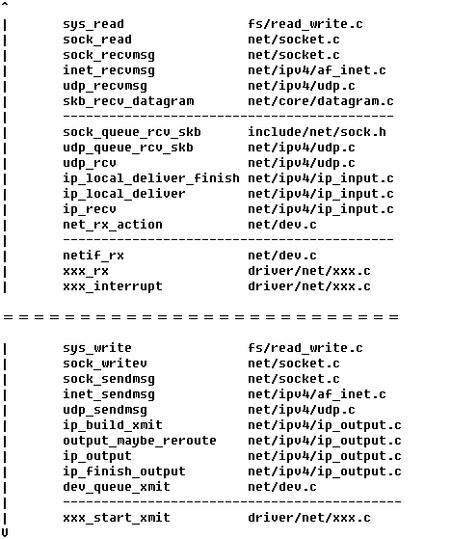
各层函数调用流程
两台主机建立udp通信所走过的函数列表

